Slide 1




경남대학교 피지컬AI 사관학교
실전반 2일차
설비의 지식 구조를 만들고
안전한 조치 기준 마련하기
클래스와 인스턴스, 온톨로지 스키마, 그래프 DB와 Cypher, 조치 절차와 판단 규칙

Slide 2




학습목표
설비에 관한 지식을 정의해 그래프 DB에서 조회하고, 그 지식을 바탕으로 조치를 허용하거나 제외하는 기준을 세운다.
클래스와 인스턴스
• 유형과 실제 대상을 구분한다
• 현장 정보를 속성과 관계로 나눈다
온톨로지 스키마
식별자, 자료형, 필수 여부와 관계의 양 끝을 정의에서 읽는다
그래프 DB와 Cypher
• MATCH, WHERE, RETURN으로 조회한다
• CREATE와 MERGE로 만든다
조치 절차와 판단 규칙
• 절차가 정하는 것과 규칙이 가리는 것을 구분한다
• 조건 문장을 결정표의 행으로 옮긴다
지식의 구조
설계 원리
저장과 조회
조치 기준
2
Notes:
지난 시간에는 경보 뒤의 판단에 지식이 필요하고, 그 지식을 대상과 관계로 적은 것이 온톨로지라는 데까지 왔습니다. 오늘은 먼저 그 온톨로지를 정의하고 그래프 DB에 넣어 조회하는 방법을 다룹니다. 이어서 그 지식을 바탕으로 조치를 가리는 절차와 규칙을 다룹니다. 이 네 가지를 자료 없이 자신의 말로 설명할 수 있는지가 오늘의 기준입니다.

Slide 3
목차
01
클래스와 인스턴스
이론
02
온톨로지 스키마 설계
이론
03
그래프 DB와 Cypher
이론 · 실습
04
조치 절차와 판단 규칙
이론 · 실습
3

Slide 4
경남대학교 피지컬AI 사관학교
01
클래스와 인스턴스
이론
유형과 실제 대상, 속성과 관계로 나누어 보는 현장 정보의 구조

Slide 5
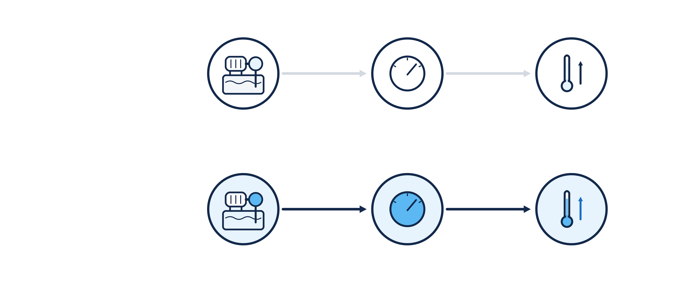
유형과 실제 대상의 구분
지난 시간의 관계 그림에서 윗줄은 대상의 유형을, 아랫줄은 일이 일어난 실제 대상을 말한다.
유형
어떤 종류의 대상이
있는가
설비
센서
증상
실제 대상
어느 대상에 무슨 일이
있었는가
HYD-01
유온 센서 TS1
유온 상승
5
Notes:
지난 시간에 쿨러 사건을 노드와 관계로 그리면서 노드마다 설비 같은 종류와 HYD-01 같은 실제 이름을 함께 적었습니다. 먼저 윗줄을 봅니다. 설비, 센서, 증상은 물건 하나가 아니라 종류이고, 설비라는 노드는 HYD-01도 HYD-02도 함께 가리킵니다. 다음으로 아랫줄은 손으로 가리킬 수 있는 대상 하나하나입니다. HYD-01은 설비 가운데 한 대이고 유온 센서 TS1은 센서 가운데 하나이며, 위아래 같은 자리에 놓인 것끼리 짝이 됩니다.

Slide 6

유형과 실제 대상을 나누어 적는 온톨로지
온톨로지는 유형을 클래스로, 실제 대상을 인스턴스로 나누어 적는다.
클래스
인스턴스
• 대상의 유형이다
• 설비, 센서, 증상
• 지난 시간에 노드의 「종류」라고 부른 것이다
vs
• 실제 대상 하나이다
• HYD-01, 유온 센서 TS1, 유온 상승
• 지식 그래프의 노드 하나하나이다
유형
실제 대상
6
Notes:
두 가지가 한 그림에 구분 없이 섞이면 컴퓨터는 센서라는 노드와 TS1이라는 노드의 사이를 알 수 없습니다. 온톨로지는 두 층에 이름을 붙여 나눕니다. 유형이 클래스이고 실제 대상이 인스턴스입니다.

Slide 7
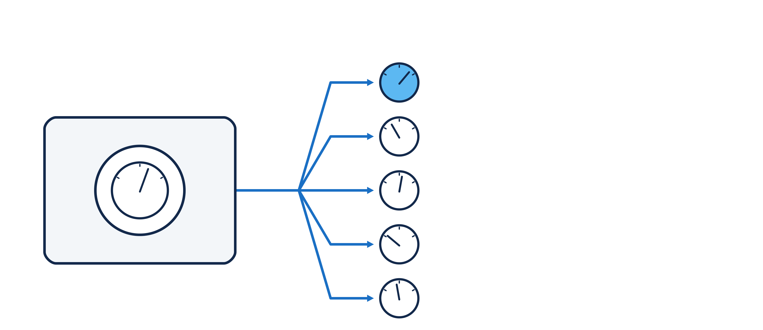
센서 클래스와 그 인스턴스 다섯
센서 클래스 하나에 인스턴스가 다섯 속하며, 센서가 새로 생기면 클래스는 그대로 두고 인스턴스만 더한다.
인스턴스(Instance)
클래스에 속하는 실제 대상 하나
클래스(Class)
공통 특성을 가진 대상의 유형
sen:ts1
유온 센서 · 태그 TS1
sen:ce
냉각 효율 · 태그 CE
sen:ps1
토출 압력 센서 · 태그 PS1
sen:fs1
유량 센서 · 태그 FS1
Sensor · 센서
무엇인가를 재어 값으로 내놓는 계측 채널
sen:vs1
팬 진동 센서 · 태그 VS1
7
Notes:
왼쪽 점선 상자가 센서 클래스입니다. 무엇인가를 재어 값으로 내놓는다는 공통점으로 대상을 묶은 유형이고, 점선은 물건 하나가 아니라 틀이라는 뜻입니다. 오른쪽 맨 위의 sen:ts1이 지난 시간에 따라간 유온 센서이며, sen:ts1은 이 인스턴스를 가리키는 식별자입니다. 다섯 인스턴스는 재는 대상이 달라도 모두 같은 유형에 속합니다. 신청서 양식 하나에 작성된 신청서가 여러 장인 것과 닮았습니다.

Slide 8
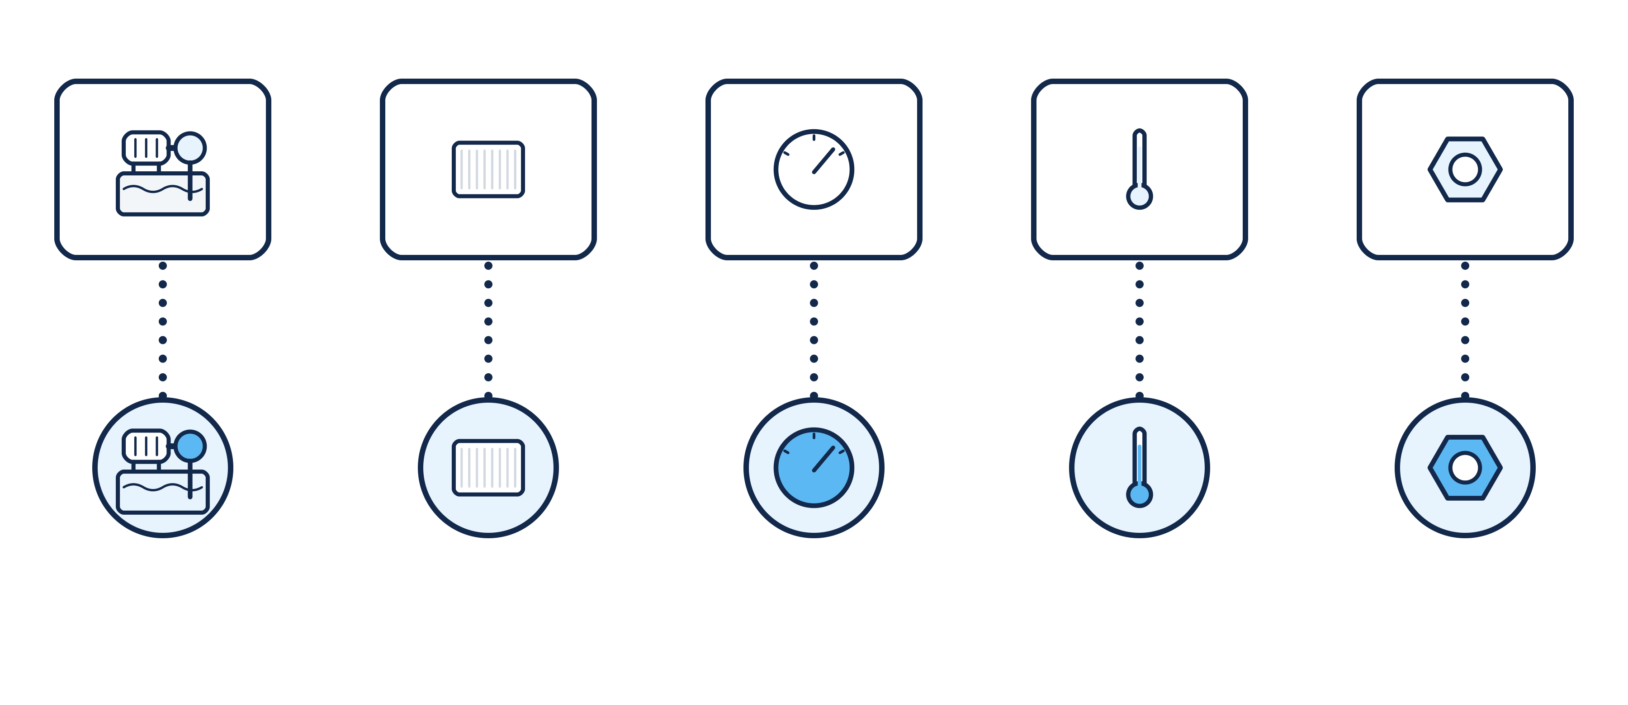
설비 영역의 다섯 클래스
유압 설비에 관한 대상은 설비, 구성 요소, 센서, 상태 변수, 부품의 다섯 클래스로 나뉜다.
Asset · 설비
Component · 구성 요소
Sensor · 센서
StateVariable · 상태 변수
Part · 부품
HYD-01
오일 쿨러
유온 센서
유온
쿨러 코어
8
Notes:
지난 시간에 따라간 사건의 대상을 클래스로 나누면 다섯입니다. 위의 점선 상자가 클래스이고 아래 동그라미가 그 인스턴스 하나씩입니다.

Slide 9
클래스와 인스턴스를 가르는 기준
어떤 낱말이 클래스인지 인스턴스인지는 「하나이다」라는 문장에 넣어 보면 가려진다.
「A는 B의 하나이다」가 성립하면 A는 인스턴스이고 B는 클래스이다
오일 쿨러는 구성 요소의 하나이다
오일 쿨러 = 인스턴스
구성 요소 = 클래스
HYD-01은 설비의 하나이다
HYD-01 = 인스턴스
설비 = 클래스
유온은 상태 변수의 하나이다
유온 = 인스턴스
상태 변수 = 클래스
9
Notes:
헷갈릴 때는 문장에 넣어 봅니다. 오일 쿨러는 구성 요소의 하나이다는 말이 됩니다. 구성 요소는 오일 쿨러의 하나이다는 말이 되지 않습니다.

Slide 10

구분 사례: 클래스, 인스턴스, 값
센서는 클래스, 유온 센서는 그 인스턴스, TS1은 인스턴스에 붙은 값으로 층이 서로 다르다.
클래스
• 센서: 유형의 이름이다
• 설비 · 구성 요소 · 상태 변수
인스턴스
• 유온 센서: 센서의 하나이다
• HYD-02 · 쿨러 팬 · 팬 진동
값
• TS1: 유온 센서의 태그이다
• VS1 · mm/s · 2.0
유형
실제 대상
인스턴스에 붙은 값
10
Notes:
첫 줄을 가로로 읽습니다. 센서는 클래스이고 유온 센서는 그 인스턴스이며 TS1은 그 인스턴스에 붙은 태그의 값입니다. 둘째 줄도 가로로 짝이 됩니다. 쿨러 팬은 구성 요소의 하나이고 팬 진동은 상태 변수의 하나입니다. VS1과 mm/s와 2.0은 대상이 아니라 팬 진동 센서와 팬 진동에 붙은 값이며, 지난 시간에 본 속성이 이런 값을 담는 칸입니다.

Slide 11

속성: 클래스가 정한 칸, 인스턴스가 채운 값
클래스가 속성의 칸을 정하므로 유온 센서와 냉각 효율은 칸이 같고 채운 값만 다르다.
Sensor 클래스의 속성
속성(Property): 클래스가 정한 값의 칸
id
sen:ts1
sen:ce
name
유온 센서
냉각 효율
tag
TS1
CE
unit
℃
%
virtual
false
true
11
Notes:
지난 시간에 속성은 대상이 갖는 값의 칸이라고 했고, 그 칸을 정하는 것이 클래스입니다. 먼저 왼쪽의 다섯 칸을 봅니다. 센서 클래스의 속성은 식별자, 이름, 태그, 단위, 그리고 계산으로 만든 값인지를 나타내는 virtual입니다. 가운데 카드는 유온 센서이고 칸마다 값이 하나씩 들어가며, 앞에서 값이라고 가른 TS1이 tag의 값입니다. 오른쪽은 냉각 효율인데 CE는 센서 없이 계산한 값이어서 virtual이 true입니다.

Slide 12
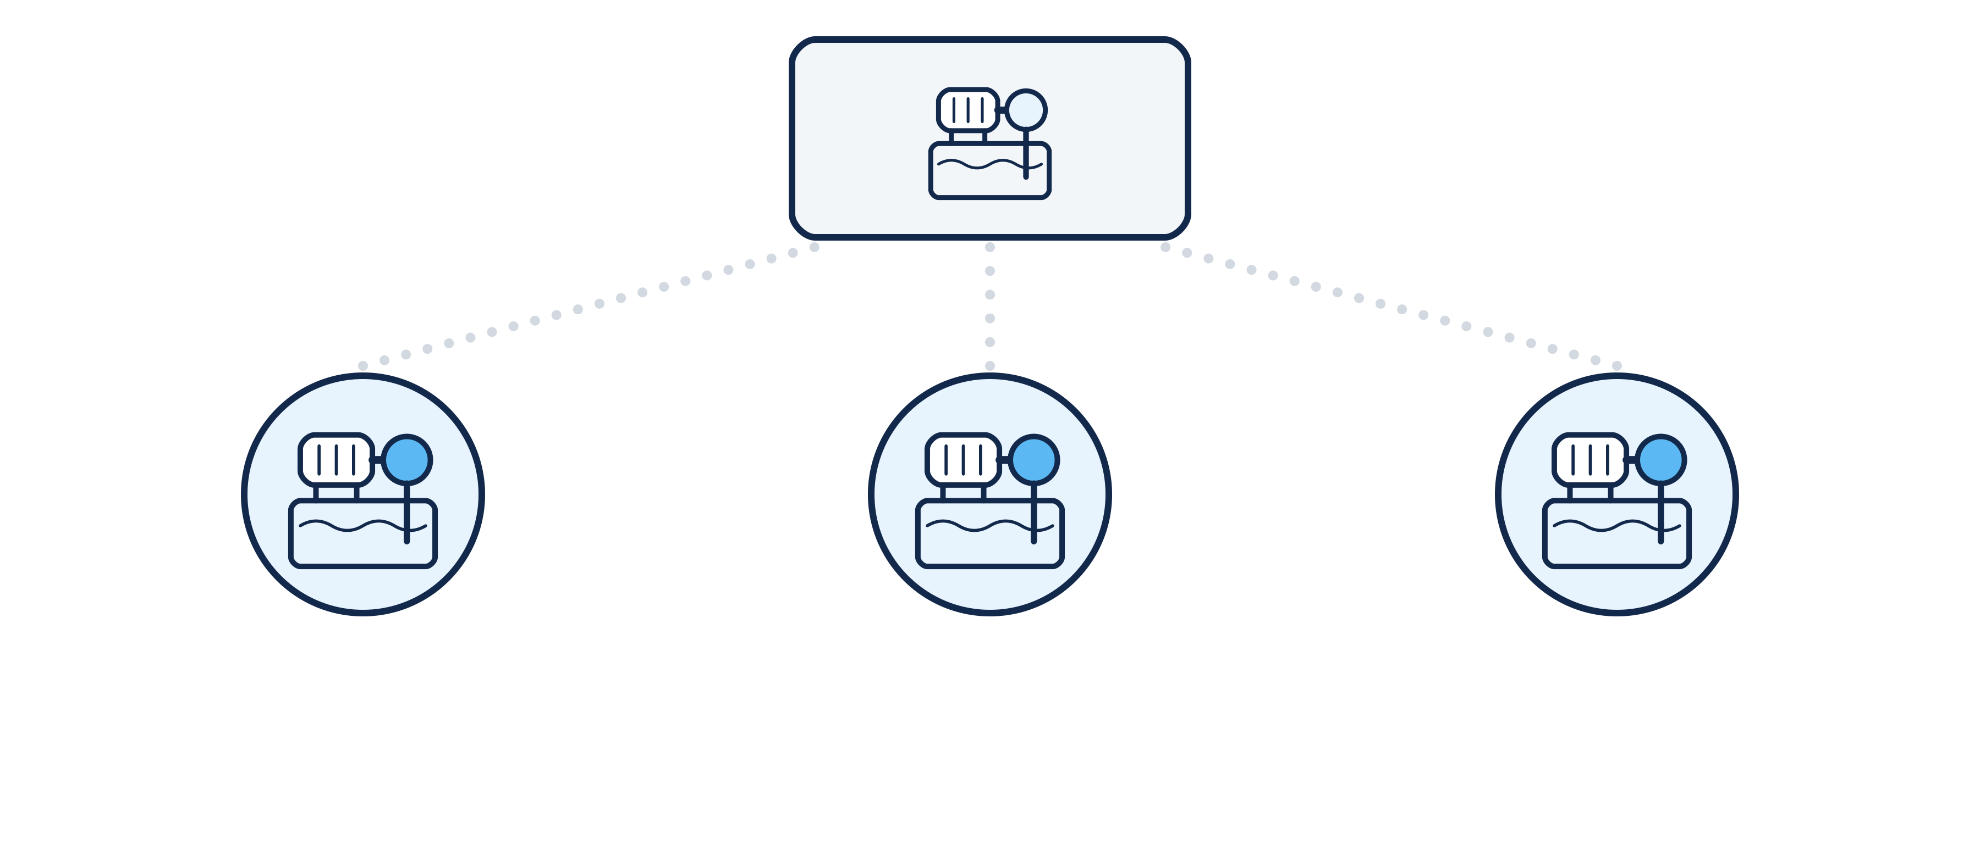
같은 기종의 설비 세 대
HYD-01, HYD-02, HYD-03은 설비 클래스의 인스턴스 셋이며 id와 code의 값으로 서로 구별된다.
Asset · 설비
클래스
asset:hyd-01
code: HYD-01
asset:hyd-02
code: HYD-02
asset:hyd-03
code: HYD-03
12
Notes:
공장에는 같은 기종의 유압 파워팩이 세 대 있습니다. 생김새와 구조가 같아도 인스턴스는 셋이고, 값이 서로 다릅니다. 어느 설비의 이야기인지는 이 값으로 가려집니다.

Slide 13



속성값의 네 가지 형식
속성값은 글자, 수, 참 · 거짓, 목록 가운데 하나의 형식을 가지며, 형식이 그 값으로 할 수 있는 일을 정한다.
글자
• name: 유온 센서
• tag: TS1
수
• normal: 48
• limit: 65
참 · 거짓
virtual: false
목록
aliases: 오일 온도, 작동유 온도, TS1
이름과 표기
크기를 비교한다
둘 가운데 하나
값이 여럿
13
Notes:
값의 형식은 그 값으로 무엇을 할 수 있는지를 정합니다. 한계가 수로 적혀 있어야 잰 값이 한계를 넘었는지 비교할 수 있습니다. 목록은 같은 대상의 다른 이름처럼 값이 여러 개일 때 씁니다.

Slide 14
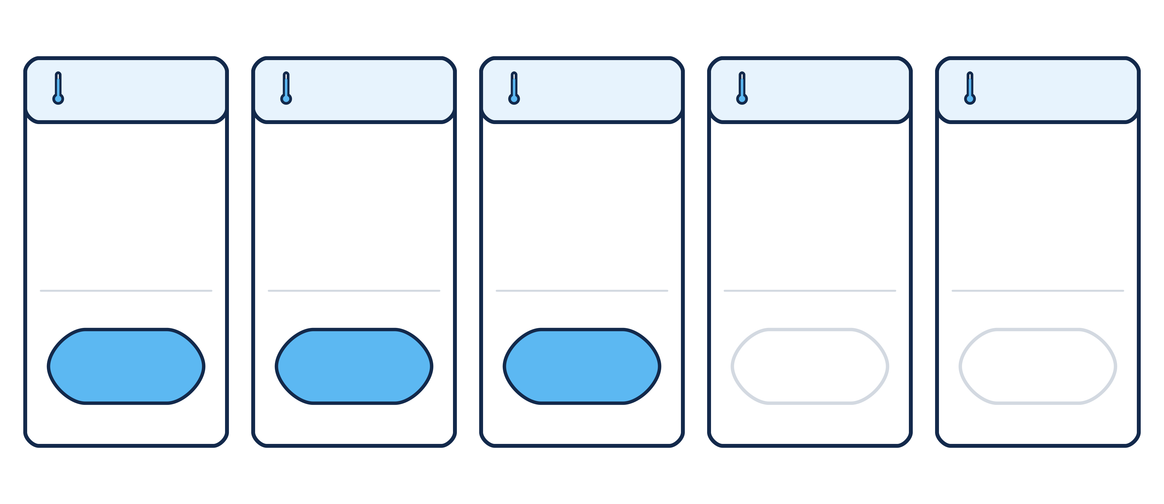
필수 속성과 선택 속성
모든 인스턴스가 가져야 하는 속성과 없어도 되는 속성이 있으며, 상태 변수의 한계는 없어도 되는 속성이다.
유온
토출 압력
팬 진동
냉각 효율
유량
단위 ℃
정상값 48
단위 bar
정상값 182
단위 mm/s
정상값 0.6
단위 %
정상값 84
단위 l/min
정상값 9
한계 65
한계 130
한계 2.0
한계 없음
한계 없음
14
Notes:
상태 변수 다섯을 나란히 놓았습니다. 이름과 단위는 다섯 모두에 있습니다. 단위 없는 물리량은 해석할 수 없으므로 반드시 있어야 하는 속성입니다. 한계는 셋에만 있고 둘에는 비어 있습니다.

Slide 15


데이터 속성과 객체 간 관계
속성은 값에서 끝나고, 관계는 다른 인스턴스로 이어져 질의가 다음 대상으로 넘어가는 길이 된다.
데이터 속성
객체 간 관계
• 인스턴스에 값을 붙인다
• 유온 센서의 tag는 「TS1」이다
• 값에서 더 따라갈 곳이 없다
vs
• 인스턴스를 다른 인스턴스에 잇는다
• 유온 센서는 유온을 읽는다
• 관계를 따라 다음 대상으로 넘어간다
인스턴스 → 값
인스턴스 → 인스턴스
15
Notes:
인스턴스에 무엇인가를 붙이는 방법은 둘입니다. 값을 붙이면 속성이고, 다른 인스턴스를 가리키면 관계입니다. 이 수업에서는 앞의 것을 속성, 뒤의 것을 관계라고 줄여 부릅니다.

Slide 16
유온을 값이 아닌 인스턴스로 두는 까닭
유온에는 정상값과 한계라는 자기 속성이 있으므로, 값이 아니라 인스턴스로 두고 관계로 잇는다.
오일 쿨러
Component
MONITORED_BY
유온 센서
Sensor
tag: TS1
유온
StateVariable
normal 48 · limit 65
OBSERVES
16
Notes:
오일 쿨러에 달린 유온 센서가 무엇을 재는지를 유온이라는 글자 값으로 적을 수도 있습니다. 그러나 글자 값에는 정상값 48과 한계 65를 붙일 자리가 없습니다. 그래서 유온을 인스턴스로 두고 센서와는 OBSERVES, 곧 읽는다는 관계로 잇습니다.

Slide 17

관계 유형과 두 층: 클래스 층, 인스턴스 층
관계 유형은 클래스 사이에 정의하고, 인스턴스 사이의 실제 관계는 그 정의에 맞추어 놓인다.
관계 유형
이름과 방향, 시작 클래스와 끝 클래스로 정의한다
HAS_COMPONENT
MONITORED_BY
OBSERVES
클래스와 관계 유형
무엇이 무엇에
이어질 수 있는가
Asset
설비
Component
구성 요소
Sensor
센서
StateVariable
상태 변수
인스턴스이다
인스턴스와 관계
무엇이 무엇에
이어져 있는가
HYD-01
asset:hyd-01
오일 쿨러
comp:cooler
유온 센서
sen:ts1
유온
sv:ts1
17
Notes:
관계도 클래스처럼 유형을 먼저 정합니다. 윗줄에서 HAS_COMPONENT는 설비 클래스에서 시작해 구성 요소 클래스에서 끝나고, MONITORED_BY는 구성 요소에서 센서로, OBSERVES는 센서에서 상태 변수로 향합니다. 아랫줄은 실제 대상이어서 HYD-01은 오일 쿨러를 구성 요소로 갖고, 오일 쿨러는 유온 센서로 계측되며, 유온 센서는 유온을 읽습니다. 파란 화살표 하나하나가 위에서 정의한 관계 유형의 실제 연결입니다. 세로 점선은 아래의 대상이 위 클래스의 인스턴스라는 뜻이고, 지난 시간에 CAUSES는 원인에서 고장 유형으로만 잇는다고 한 것이 위층의 정의였습니다.

Slide 18
한 인스턴스의 나가는 관계와 들어오는 관계
오일 쿨러에는 나가는 관계 셋과 들어오는 관계 둘이 있으며, 둘을 함께 보아야 이어진 대상이 모두 보인다.
HYD-01
Asset
유온 센서
Sensor
HAS_COMPONENT
MONITORED_BY
오일 쿨러
Component
MONITORED_BY
냉각 효율
Sensor
OCCURS_IN
USES_PART
쿨러 냉각 성능 상실
FailureMode
쿨러 코어
Part
18
Notes:
오일 쿨러 하나를 가운데 놓았습니다. 왼쪽 둘은 오일 쿨러로 들어오는 관계이고 오른쪽 셋은 오일 쿨러에서 나가는 관계입니다. 지난 시간에 고장 유형이 오일 쿨러에서 일어난다고 한 것이 왼쪽 아래의 OCCURS_IN입니다.

Slide 19
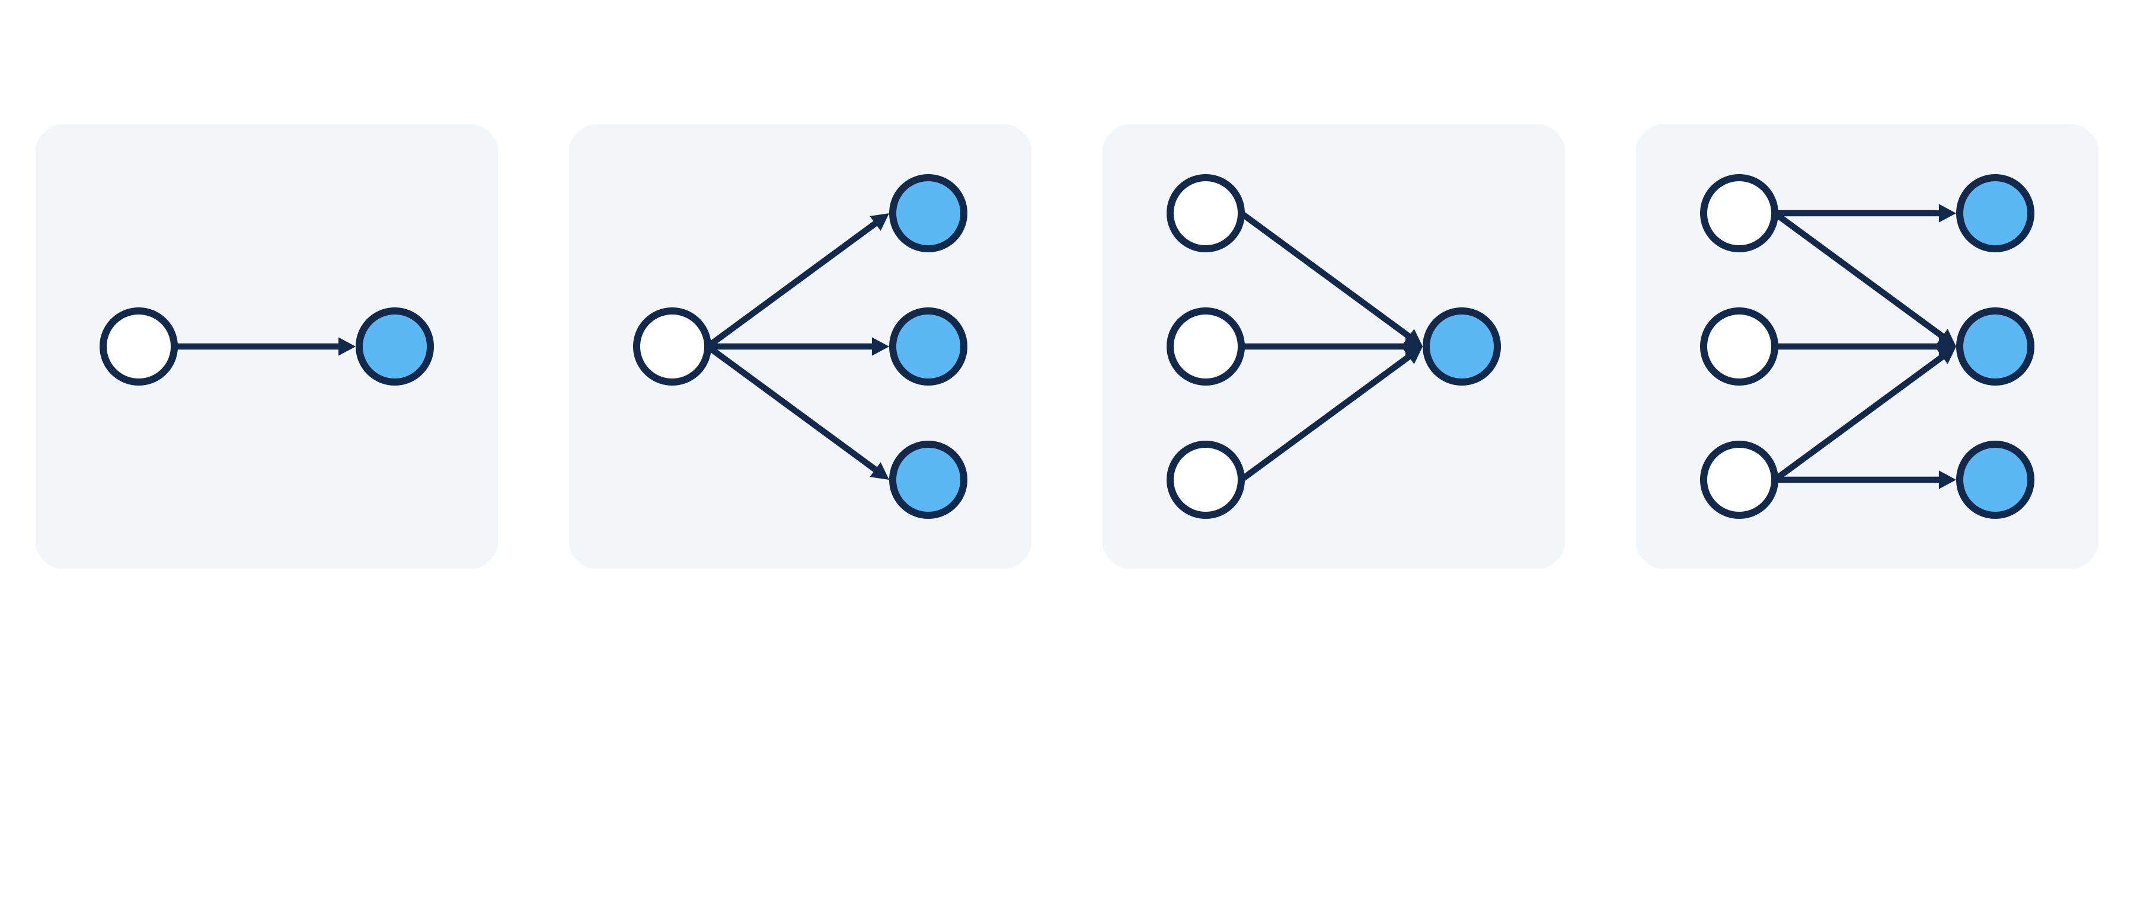
카디널리티: 관계 한쪽 대상에 이어지는 상대의 수
카디널리티(Cardinality)는 관계의 한쪽 대상 하나에 반대쪽 대상이 몇 개까지 이어질 수 있는지를 나타낸다.
1:1
일대일
1:N
일대다
N:1
다대일
N:M
다대다
19
Notes:
관계 유형을 정의할 때 하나 더 정하는 것이 카디널리티입니다. 하나를 1로, 여럿을 N이나 M으로 적습니다. 왼쪽 숫자가 관계가 시작하는 쪽이고 오른쪽 숫자가 끝나는 쪽입니다. 네 가지를 실제 예로 하나씩 보겠습니다.

Slide 20
일대일 · 일대다 · 다대일: 실제 관계로 견주기
구동기와 상태 변수는 일대일, 조치 방법과 단계는 일대다, 역할과 부서는 다대일로 이어진다.
카디널리티
실제 예
관계와 읽는 법
1:1 일대일
팬 인버터 → 팬 속도
펌프 부하 설정 → 펌프 부하
펌프 전환 밸브 → 운전 펌프 선택
MANIPULATES
구동기 하나에
상태 변수 하나
1:N 일대다
팬 최대 운전 → 단계 1: 운전 모드가 원격 자동인지 확인한다
단계 2: 팬 속도를 100 %로 올린다
단계 3: 15분 동안 다시 관측해 회복을 판정한다
HAS_STEP
조치 방법 하나에
단계 여럿
N:1 다대일
운전원 → 생산팀
생산관리자 → 생산팀
설비보전팀장 → 설비보전팀
MEMBER_OF
역할 여럿이
부서 하나에
20
Notes:
첫 행의 MANIPULATES, 곧 바꾼다는 관계는 일대일이어서 구동기 셋이 상태 변수 셋과 하나씩 짝을 이루고, 한 구동기가 둘을 바꾸지도 한 상태 변수를 두 구동기가 바꾸지도 않습니다. 둘째 행의 HAS_STEP은 조치 방법 하나에서 단계 여럿으로 가는 일대다 관계입니다. 지난 시간에 승인된 팬 최대 운전에는 수행 단계가 셋 있고, 단계 하나는 한 조치 방법에만 속합니다. 셋째 행의 MEMBER_OF는 역할에서 부서로 가는 다대일 관계이며, 지난 시간에 조치를 승인한 운전원은 생산팀에 속합니다. 한 부서에 역할이 여럿 속할 수 있고 역할 하나는 한 부서에만 속합니다.

Slide 21
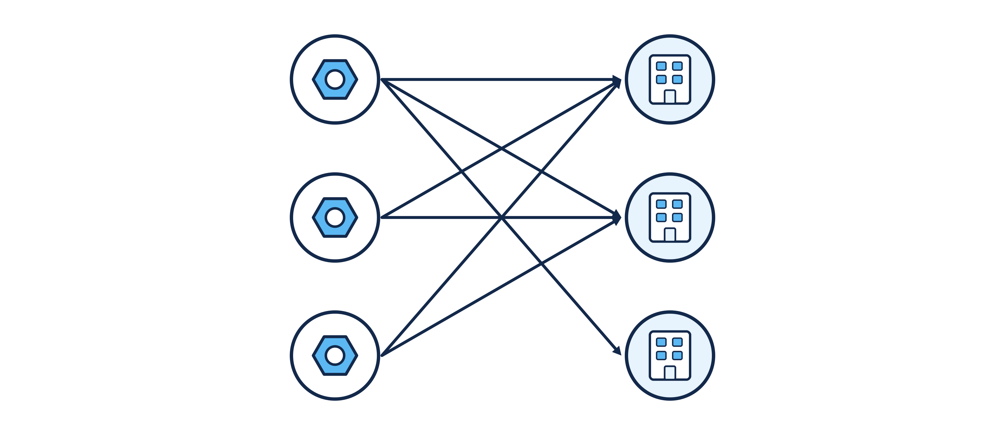
다대다(N:M): 부품과 공급사
부품 하나에 공급사가 여럿, 공급사 하나에 부품이 여럿 이어질 수 있는 SUPPLIED_BY는 다대다 관계이다.
SUPPLIED_BY
펌프 축 씰 키트
부품
A정밀
공급사
팬 베어링
부품
B-OEM
공급사
쿨러 코어
부품
C트레이딩
공급사
21
Notes:
SUPPLIED_BY, 곧 공급받는다는 관계는 다대다입니다. 펌프 축 씰 키트는 세 공급사가 공급하고, A정밀은 세 부품을 공급합니다. 지난 시간에 본 CAUSES도 다대다였습니다.

Slide 22
경남대학교 피지컬AI 사관학교
02
온톨로지 스키마 설계
이론
클래스, 속성, 관계, 제약을 일관되게 정의하는 구조

Slide 23
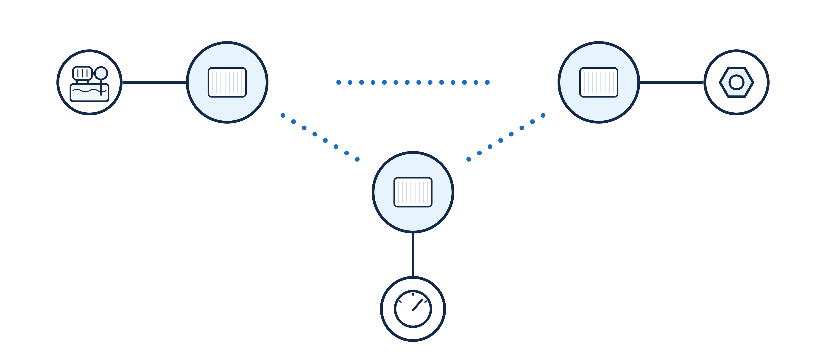
정의 없이 넣은 데이터 ①: 같은 대상이 여러 노드가 된다
정해 둔 이름이 없으면 같은 장치가 넣는 사람마다 다른 이름의 노드로 들어간다.
같은 장치가 노드 셋으로 흩어졌다
HYD-01
「오일 쿨러」
「열교환기」
쿨러 코어
「쿨러」
유온 센서
23
Notes:
세 사람이 같은 장치를 서로 다른 이름으로 넣었습니다. 설비는 오일 쿨러에, 센서는 쿨러에, 부품은 열교환기에 붙었습니다. 쿨러에 달린 센서를 찾으라고 하면 셋 가운데 하나에 붙은 것만 나옵니다.

Slide 24

정의 없이 넣은 데이터 ②: 관계와 값의 형식이 어긋난다
같은 사실이 이름 셋으로 들어가면 조회가 하나만 찾고, 한계가 글자로 들어가면 크기를 비교하지 못한다.
같은 관계가 어긋난다
값의 형식이 제각각이다
• 설비가 구성 요소를 갖는다는 한 가지 사실
• HYD-01 → 오일 쿨러: HAS_PART
• 쿨러 팬 → HYD-01: BELONGS_TO
• HYD-01 → 구동 모터: CONTAINS
• 이름이 셋이고 하나는 방향이 반대이다
• 유온의 한계: 65 (수, 비교할 수 있다)
• 토출 압력의 한계: 「130 bar」 (글자, 크기를 비교할 수 없다)
• 팬 진동의 단위: (없음, 값을 해석할 수 없다)
vs
하나만 찾는다
판정하지 못한다
24
Notes:
앞에서 이름이 흩어진 것에 이어 관계와 값도 어긋납니다. 먼저 왼쪽의 세 연결은 모두 설비가 구성 요소를 갖는다는 같은 사실인데, 이름이 셋이고 하나는 방향도 반대여서 어느 한 이름을 따라 찾으면 하나만 나옵니다. 다음으로 오른쪽에서는 한계를 한 곳에는 수로, 다른 곳에는 단위까지 붙인 글자로 넣었습니다. 글자는 크기를 비교할 수 없으므로 한계를 넘었는지 판정하지 못하고, 단위가 빠진 값은 무엇을 뜻하는지 알 수 없습니다.

Slide 25
온톨로지 스키마: 클래스, 속성, 관계, 제약의 정의
세 문제는 넣기 전에 정해 둔 약속이 없어 생기며, 그 약속을 한곳에 정의한 구조가 스키마이다.
스키마
Schema
어떤 클래스와 속성과 관계가 있을 수 있고 어떤 조건을 지켜야 하는지를 정의한다.
데이터를 넣는 사람과 읽는 프로그램이 모두 이 정의 하나를 기준으로 삼는다.
스키마가 정하는 것
정의의 범위
클래스의 이름과 의미, 속성의 이름 · 자료형 · 필수 여부, 식별자의 규칙
관계의 이름과 방향, 시작 클래스와 끝 클래스, 카디널리티
정의의 예
예
「센서에는 tag가 있어야 한다.」
「OBSERVES는 센서에서 상태 변수로 잇는다.」
양식과 문서
비유
닮은 점: 양식이 칸과 필수 항목을 정하고 작성된 문서가 그 칸을 채운다.
다른 점: 양식은 문서 한 장의 칸만 정하고, 스키마는 어떤 대상끼리 이어질 수 있는지도 정한다.
25
Notes:
앞의 세 문제에서 넣은 사람은 저마다 맞게 넣었고, 없는 것은 모두가 함께 따르는 약속입니다. 그 약속이 스키마입니다. 지난 시간에 온톨로지는 종류와 속성과 관계와 제약을 명시적으로 정의한 지식 모델이라고 했는데, 그 정의를 실제로 적어 둔 것이 스키마입니다. 둘째 칸에서 스키마가 정하는 항목을, 셋째 칸에서 정의의 예 둘을 봅니다. 양식 비유는 칸을 정하는 쪽과 채우는 쪽이 나뉜다는 점까지만 닮았습니다.

Slide 26
클래스 정의 ①: 이름과 의미
클래스 정의는 하나뿐인 영문 이름과 그 이름이 가리키는 범위를 정하는 의미 문장으로 시작한다.
{
"name": "Sensor",
"label_ko": "센서",
"description": "계측 채널. 태그 이름이
실시간 데이터와 연결된다."
}
name
클래스의 영문 이름이다. 이 클래스를 가리킬 때는 언제나 이 이름을 쓴다.
label_ko
화면과 문서에 보이는 한글 이름이다.
description
이 클래스가 무엇을 가리키는지를 문장으로 적는다.
범위
「계측 채널」이라고 적었으므로 계기 없이 계산한 냉각 효율도 이 클래스에 든다.
26
Notes:
스키마에 클래스 하나가 어떻게 적히는지를 센서 클래스로 봅니다. 먼저 이름입니다. 영문 이름 Sensor가 이 클래스를 가리키는 하나뿐인 이름이고, 센서는 사람이 읽는 한글 이름입니다. 다음으로 의미입니다. 센서라는 낱말만 있으면 계기 장치만 가리키는지 계산으로 만든 값도 포함하는지를 사람마다 다르게 읽는데, 계측 채널이라고 적어 두었으므로 냉각 효율도 센서 클래스에 넣을 수 있습니다.

Slide 27
클래스 정의 ②: 속성 목록과 속성 정의의 세 항목
속성 한 줄은 속성명, 자료형, 필수 여부로 이루어지며, 인스턴스의 값은 이 세 가지에 맞아야 한다.
{
"name": "Sensor",
"label_ko": "센서",
"description": "계측 채널. 태그 이름이
실시간 데이터와 연결된다.",
"properties": [
{"name": "id", "type": "string", "required": true},
{"name": "name", "type": "string", "required": true},
{"name": "tag", "type": "string", "required": true},
{"name": "unit", "type": "string"},
{"name": "virtual", "type": "boolean"}
]
}
properties
한 줄이 속성 하나이다. 앞에서 그림으로 본 다섯 칸이 여기에 적힌다.
속성명
"name": "tag"는 칸의 이름이다.
자료형
"type": "string"은 칸에 들어갈 값의 종류이다.
필수 여부
"required": true는 값이 반드시 있어야 한다는 표시이다.
27
Notes:
정의의 마지막 항목이 속성 목록이고, 앞 단원에서 본 센서의 다섯 칸이 한 줄씩 적혀 있습니다. 한 줄은 속성의 이름, 자료형, 필수 여부의 순서입니다. tag 한 줄을 읽으면 이름은 tag, 자료형은 글자, 그리고 반드시 있어야 하는 속성입니다. 앞 단원에서 본 값의 형식과 필수 · 선택이 스키마에는 이렇게 적힙니다.

Slide 28
자료형: 칸에 들어갈 값의 종류
자료형은 칸에 들어갈 값의 종류이며, limit이 number로 정해져 있어 잰 값과 크기를 비교한다.
"name": "StateVariable",
"properties": [
{"name": "id", "type": "string", "required": true},
{"name": "name", "type": "string", "required": true},
{"name": "aliases", "type": "string[]"},
{"name": "unit", "type": "string", "required": true},
{"name": "kind", "type": "enum", "required": true},
{"name": "normal", "type": "number"},
{"name": "limit", "type": "number"}
]
string
글자이다. id, name, unit이 이 자료형이다.
number
수이다. limit과 normal은 수여서 잰 값과 크기를 비교한다.
string[]
글자의 목록이다. aliases처럼 값이 여럿일 때 쓴다.
enum
미리 정한 값 가운데 하나만 받는다. kind가 이 자료형이다.
28
Notes:
상태 변수 클래스의 속성 목록입니다. 한계와 정상값이 number, 곧 수로 정해져 있습니다. 앞에서 한계를 글자로 넣어 비교하지 못한 문제가 이 한 줄로 막힙니다.

Slide 29


필수 속성이 빠진 인스턴스
필수 속성이 빠진 인스턴스는 스키마에 어긋나며, 그 인스턴스로는 정해진 일을 할 수 없다.
필수 속성을 갖춘 센서
필수 속성이 빠진 센서
• id: sen:ts1
• name: 유온 센서
• tag: TS1
• 태그로 실시간 값을 찾을 수 있다
• id: sen:ts1
• name: 유온 센서
• tag: (없음)
• 어느 값이 이 센서의 값인지 알 수 없다
vs
스키마에 맞다
스키마에 어긋난다
29
Notes:
센서의 tag는 필수 속성입니다. 태그가 없으면 저장소에 쌓인 값 가운데 어느 것이 이 센서의 값인지 찾을 수 없습니다. 필수로 정해 두면 이런 인스턴스를 넣기 전에 가려낼 수 있습니다.

Slide 30


식별자와 이름
식별자는 인스턴스 하나를 가리키는 고유한 값이어서, 이름이 바뀌어도 관계는 그대로 남는다.
식별자 id
이름 name
• 인스턴스 하나를 가리키는 고유한 값이다
• 같은 값이 둘 있을 수 없다
• 한번 정하면 바꾸지 않는다
• 예: sen:ts1
• 사람이 읽는 말이다
• 겹칠 수 있다
• 고쳐 쓸 수 있다
• 예: 유온 센서
vs
고유한 값
표시용
30
Notes:
이름을 식별자로 쓰지 않는 까닭은 이름이 겹치거나 바뀌기 때문입니다. 유온 센서라는 이름을 온도 센서로 고쳐도 sen:ts1이라는 식별자는 그대로이고, 이 센서를 가리키는 관계도 그대로 남습니다.

Slide 31


별칭: 다른 이름으로 같은 대상 찾기
별칭은 같은 대상을 부르는 다른 이름의 목록이며, 질문에 쓰인 말로 대상을 찾는 데 쓴다.
질문의 말
「작동유 온도가
얼마인가」
별칭과 대조
aliases:
오일 온도,
작동유 온도, TS1
찾은 대상
sv:ts1
유온
31
Notes:
사람은 유온을 오일 온도라고도 작동유 온도라고도 부릅니다. 이 이름들을 별칭 목록에 적어 둡니다. 어느 말로 물어도 sv:ts1 하나에 닿으므로 같은 대상이 여러 노드로 흩어지지 않습니다.

Slide 32
관계 정의: 이름, 양 끝의 클래스, 카디널리티
관계 정의에는 이름, 시작 클래스와 끝 클래스, 카디널리티를 적으며, 이것이 연결을 검사하는 기준이 된다.
{
"type": "OBSERVES",
"from": ["Sensor"],
"to": ["StateVariable"],
"cardinality": "N:1",
"description": "센서가 읽는 상태 변수"
}
type
관계의 이름이다.
from · to
시작 클래스와 끝 클래스이다. 화살표는 from에서 to로 향한다.
cardinality
양쪽에 몇 개가 이어질 수 있는가이다.
32
Notes:
관계도 클래스처럼 스키마에 정의합니다. OBSERVES는 센서에서 시작해 상태 변수에서 끝나는 다대일 관계라고 적혀 있습니다. 앞 단원에서 그림으로 본 관계 유형이 글자로는 이렇게 적힙니다.

Slide 33
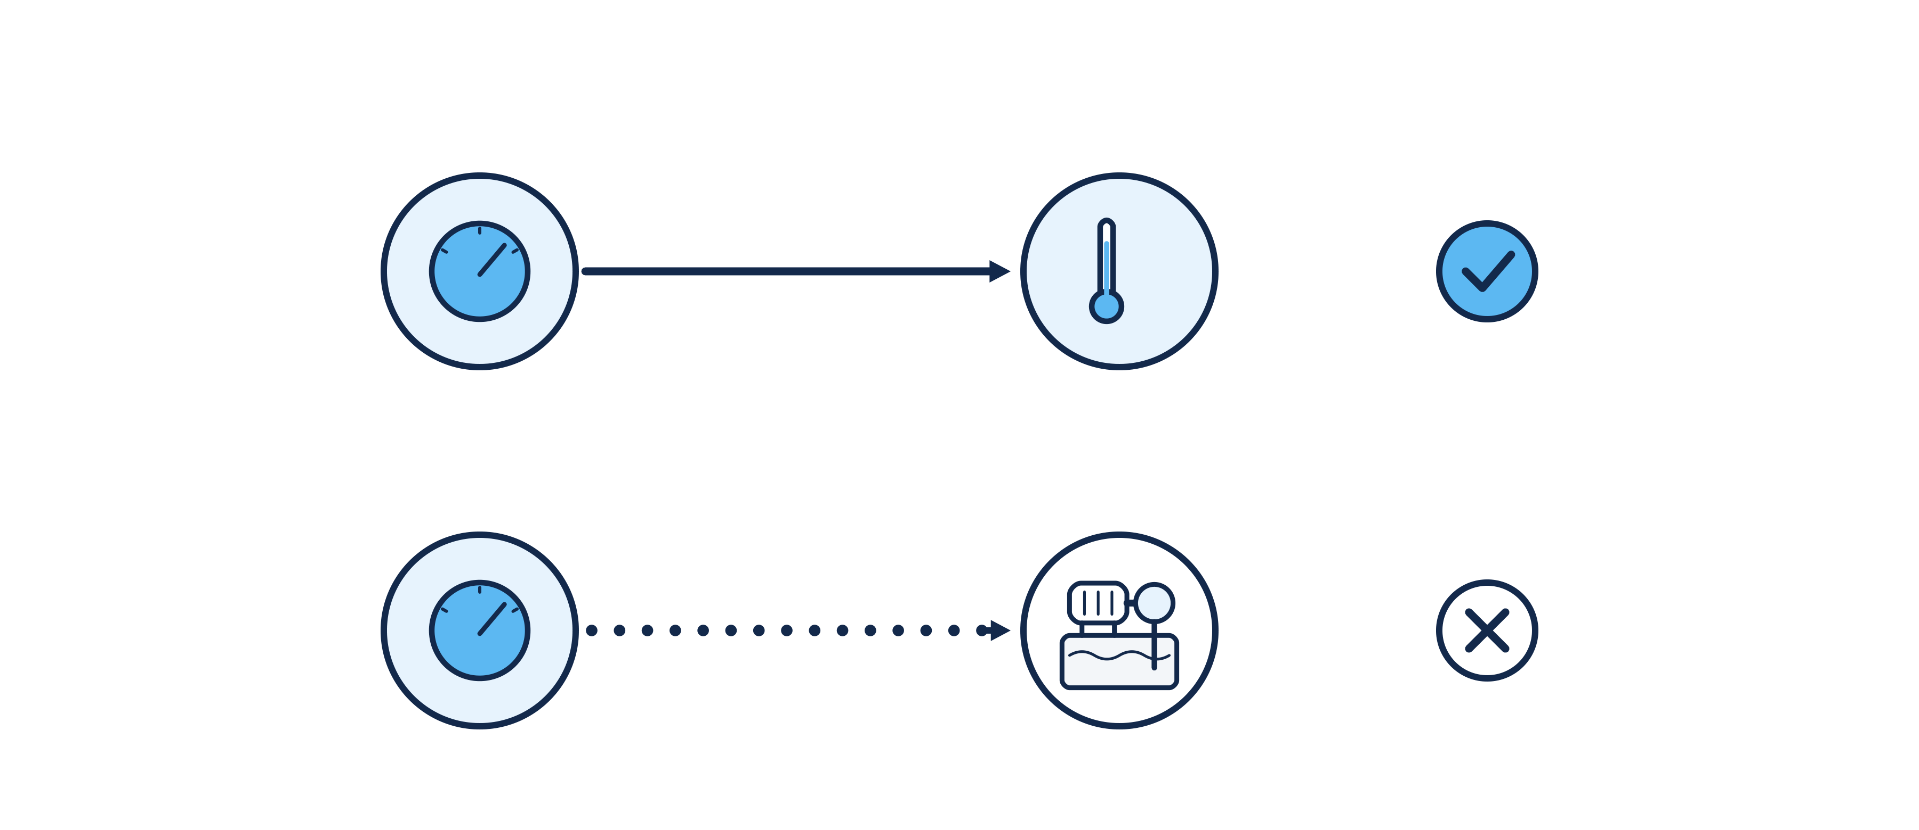
유효한 연결과 유효하지 않은 연결
양 끝 인스턴스의 클래스가 관계 정의의 시작 클래스, 끝 클래스와 같을 때만 유효한 연결이다.
관계 정의: OBSERVES
시작 클래스 Sensor → 끝 클래스 StateVariable
OBSERVES
유효한 연결
양 끝의 클래스가
정의와 같다
유온 센서
Sensor
유온
StateVariable
OBSERVES
유효하지 않은 연결
끝 클래스가
정의와 다르다
유온 센서
Sensor
HYD-01
Asset
33
Notes:
관계 정의가 곧 연결 조건이 됩니다. 먼저 위를 봅니다. 유온 센서는 센서 클래스의 인스턴스이고 유온은 상태 변수 클래스의 인스턴스여서 양 끝이 정의와 같으므로 유효합니다. 다음으로 아래는 같은 OBSERVES를 유온 센서에서 설비 HYD-01로 그은 것인데, 끝 클래스가 설비이므로 정의에 어긋납니다. 센서와 설비는 정의된 다른 관계를 거쳐 잇습니다.

Slide 34


제약: 스키마가 정하는 조건
인스턴스 데이터가 지켜야 하는 조건을 제약이라고 하며, 필수 속성, 자료형, 식별자, 연결 조건이 그 예이다.
필수 속성
센서에는 tag가 있어야 한다
자료형
• 한계는 수이다
• kind는 manipulated, controlled, disturbance 가운데 하나이다
고유한 식별자
같은 id가 둘 있을 수 없다
연결 조건
• OBSERVES는 센서에서 상태 변수로 잇는다
• 카디널리티는 다대일이다
빠진 값
값의 형식
중복
양 끝과 개수
34
Notes:
제약이 있기 때문에 넣은 데이터가 정의에 맞는지를 프로그램으로 검사할 수 있습니다. 지난 시간에 관계 그림과 온톨로지를 가르는 것이 제약이라고 한 까닭이 여기에 있습니다.

Slide 35

스키마와 인스턴스 데이터가 담는 것
스키마는 무엇이 있을 수 있는가를 담고, 인스턴스 데이터는 실제로 무엇이 있는가를 담는다.
스키마
• 클래스, 속성, 관계의 정의만 담는다
• 실제 대상은 들어 있지 않다
• 「센서에는 tag가 있어야 한다」
인스턴스 데이터
• 정의에 따라 적은 실제 대상과 그 사이의 관계를 담는다
• 「유온 센서의 tag는 TS1이다」
있을 수 있는 것
실제로 있는 것
35
Notes:
센서라는 클래스와 tag라는 속성까지가 스키마입니다. 유온 센서라는 대상은 스키마에 없고 인스턴스 데이터에 있습니다. 앞 단원에서 본 클래스 층과 인스턴스 층이 각각 이 둘에 담깁니다.

Slide 36

설비 모델을 스키마로 발전시키는 순서
스키마는 답해야 할 질문에서 출발해 클래스, 속성, 관계의 순서로 정의를 채워 나간다.
1
2
3
4
질문을 정한다
이 지식으로
답할 질문
클래스와 인스턴스를 나눈다
유형과
실제 대상
속성을 정한다
속성명, 자료형,
식별자, 필수 여부
관계를 정한다
이름, 방향,
양 끝 클래스, 카디널리티
36
Notes:
지금까지 본 정의를 어떤 순서로 만드는지 봅니다. 출발점은 클래스가 아니라 질문입니다. 질문에서 클래스와 인스턴스를 가르고, 속성을 정한 뒤, 관계를 정합니다.

Slide 37
경남대학교 피지컬AI 사관학교
03
그래프 DB와 Cypher
이론 · 실습
연결된 지식을 노드와 관계로 저장하고 관계를 따라 조회하는 방법

Slide 38
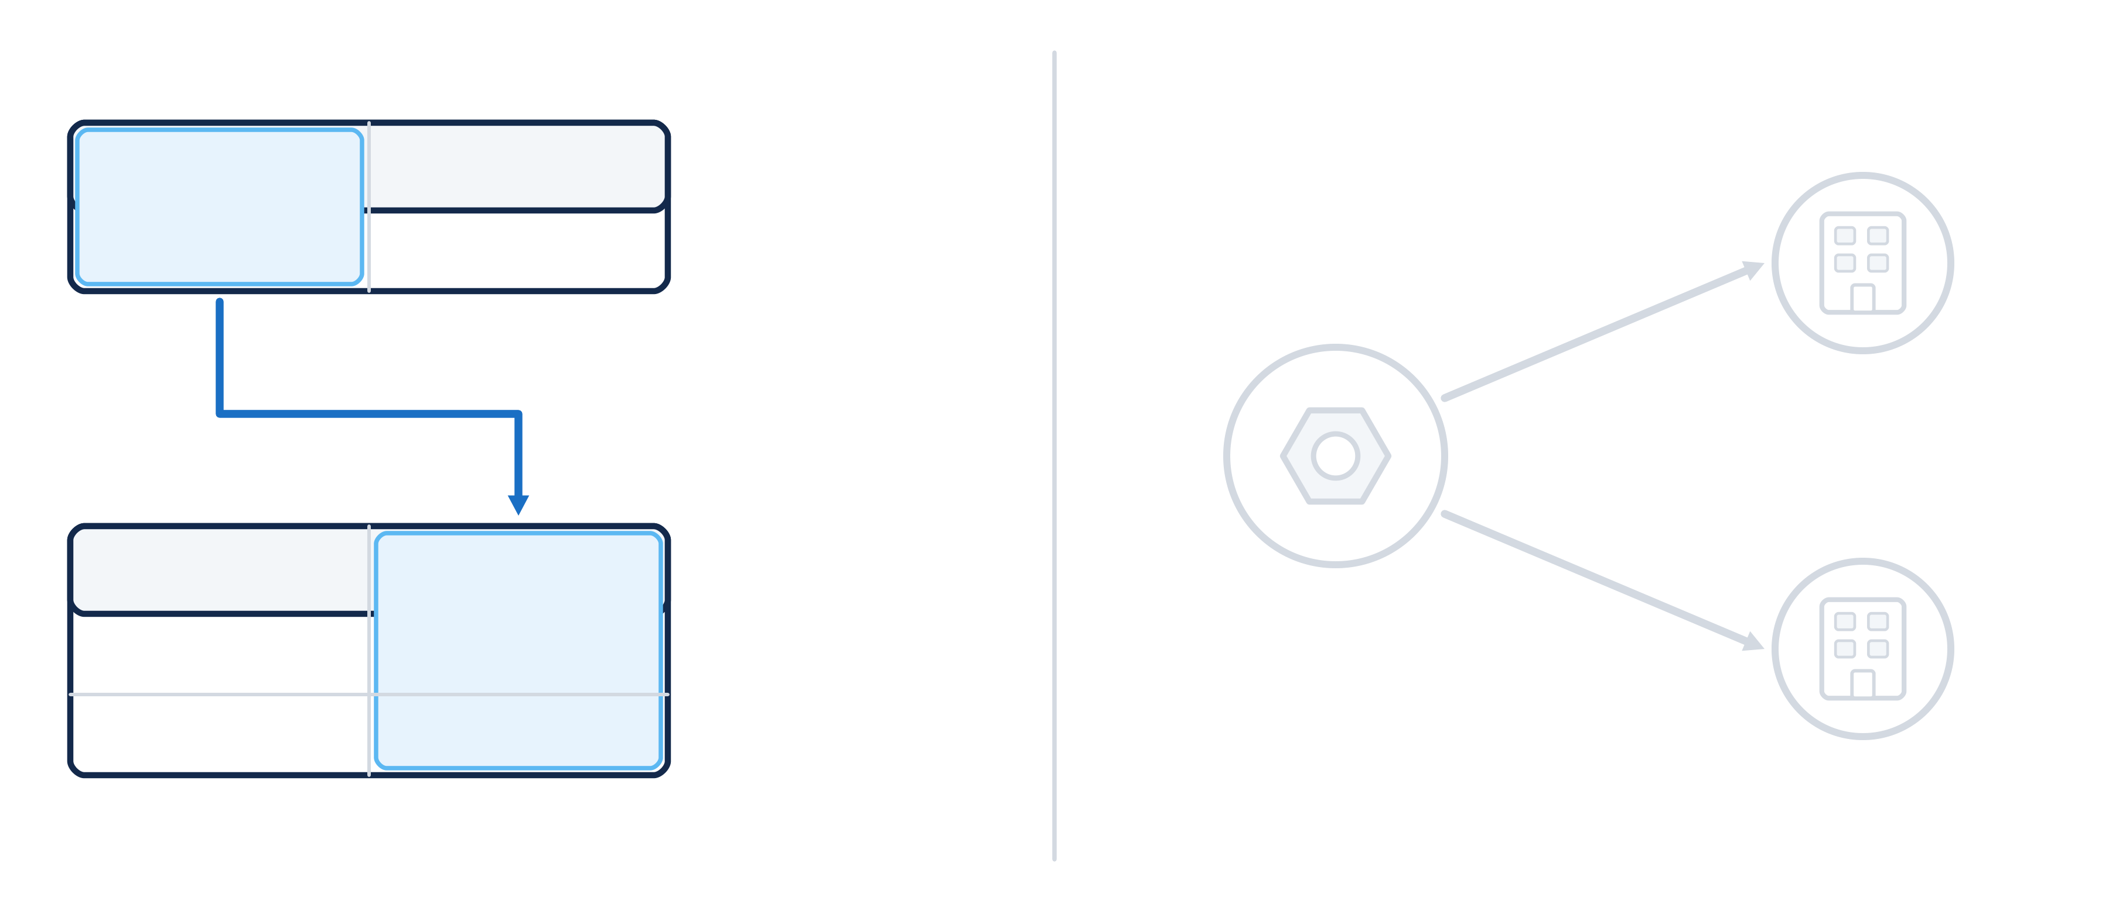
관계형 DB: 테이블, 행, 조인
관계형 DB에서 부품의 공급사를 찾으려면 두 테이블에서 part_no 값이 같은 행을 맞추어 이어야 한다.
부품 테이블
part_no
name
P-CLR-CORE
쿨러 코어
조인(JOIN)
part_no 값이 같은 행끼리
맞추어 잇는다
id
part_no
sup:a
P-CLR-CORE
sup:b
P-CLR-CORE
공급사 테이블
38
Notes:
스키마와 인스턴스를 정했으면 저장할 곳이 필요합니다. 표로 된 데이터베이스가 관계형 DB입니다. 쿨러 코어를 공급하는 곳을 알려면 부품 테이블과 공급사 테이블에서 part_no 값이 같은 행을 찾아 맞추어야 합니다. 이렇게 맞추어 잇는 일을 조인이라고 합니다.

Slide 39
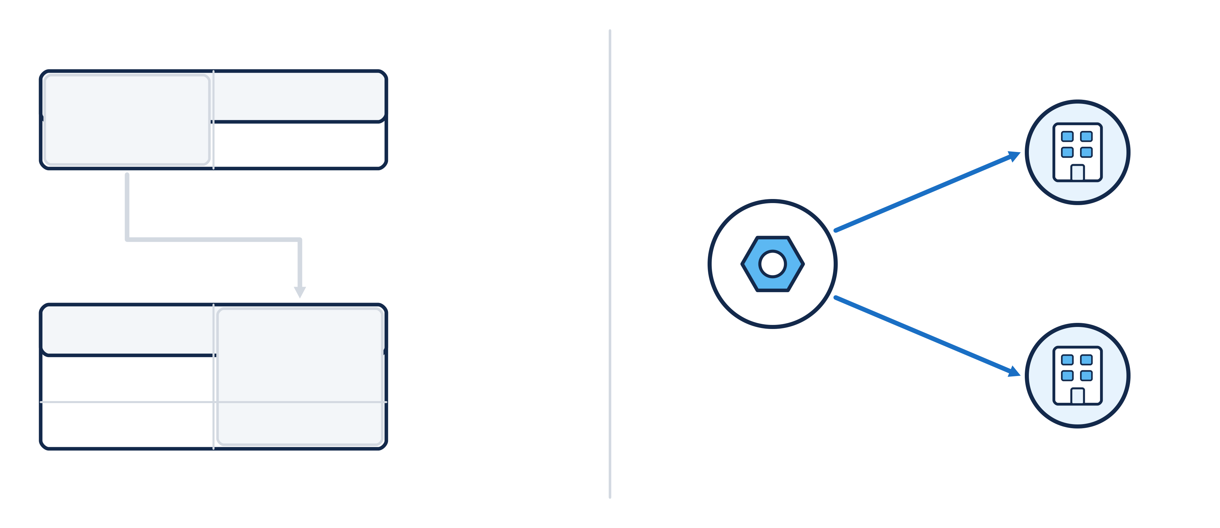
그래프 DB: 저장된 관계를 따라간다
그래프 DB는 관계 자체를 데이터로 저장하므로 쿨러 코어에서 SUPPLIED_BY를 따라가면 공급사에 닿는다.
부품 테이블
SUPPLIED_BY
A정밀
Supplier
쿨러 코어
Part
B-OEM
Supplier
공급사 테이블
39
Notes:
같은 사실이 그래프 DB에는 노드 셋과 관계 둘로 들어 있습니다. 쿨러 코어 노드에 공급사 노드로 가는 관계가 이미 붙어 있으므로 따라가기만 하면 됩니다. 건너가는 단계가 늘수록 이 차이가 커집니다.

Slide 40
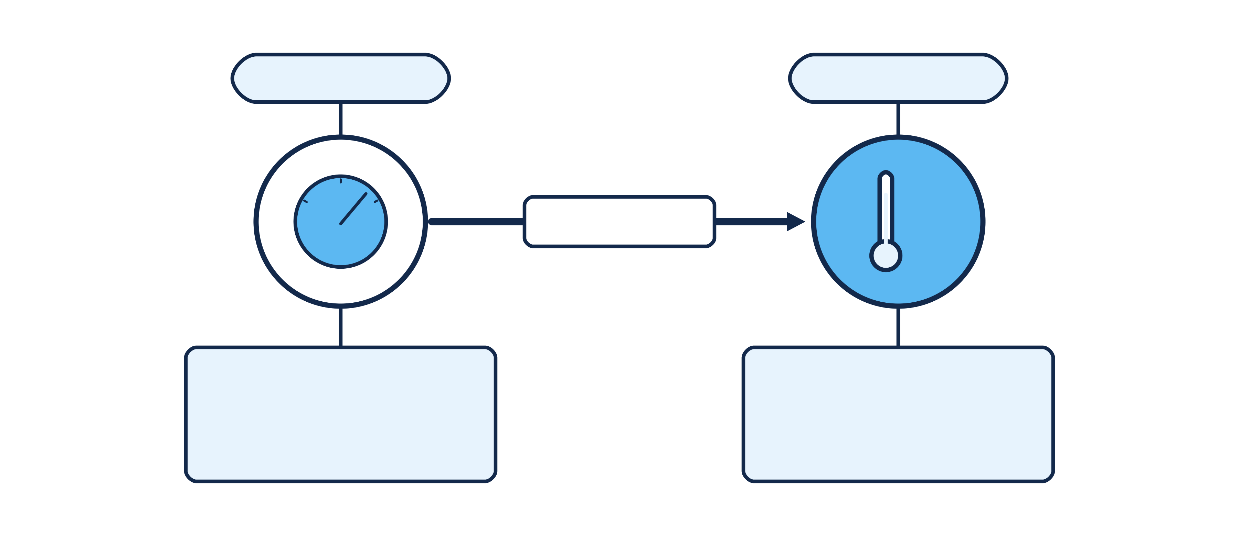
그래프 DB의 노드, 관계, 속성
그래프 DB에서 인스턴스는 노드, 클래스 이름은 레이블, 관계의 이름은 관계 유형으로 저장된다.
레이블(Label)
노드의 종류를
나타내는 이름표
:Sensor
:StateVariable
관계 유형
Relationship Type
관계에 붙는 이름
노드(Node)
대상 하나
:OBSERVES
관계의 속성
관계에도 속성을
붙일 수 있다
속성(Property)
id: sen:ts1
name: 유온 센서
tag: TS1
속성(Property)
id: sv:ts1
name: 유온
normal: 48 · limit: 65
40
Notes:
지난 시간에 본 그래프 DB인 Neo4j에서는 인스턴스 하나가 노드 하나가 되고, 노드에 붙는 이름표인 레이블로 클래스 이름을 씁니다. 다음으로 가운데의 관계에는 방향과 관계 유형이 함께 저장되며, 스키마에서 정의한 관계의 이름을 그대로 씁니다. 아래 상자는 속성이고, 앞 단원에서 본 속성이 노드에 그대로 들어갑니다. 노드, 관계, 속성의 세 가지가 그래프 DB가 데이터를 담는 구조의 전부입니다.

Slide 41
Cypher와 Neo4j Browser
Neo4j의 그래프는 Cypher라는 질의 언어로 조회하고 만들며, Neo4j Browser가 그 질의를 실행하는 화면이다.
질의(Query)
요청
데이터베이스에 보내는 요청 한 건이다. 무엇을 찾을지 또는 무엇을 만들지를 적는다.
Cypher
질의 언어
Neo4j의 질의 언어이다. 찾으려는 노드와 관계의 모양을 글자로 그려서 적는다.
Neo4j Browser
질의 실행 화면
Neo4j에 딸린 웹 화면이다. Cypher를 입력해 실행하고 결과를 그래프와 표로 본다.
41
Notes:
그래프 DB에 들어 있는 것을 꺼내 보려면 질의를 보냅니다. 지난 시간에 에이전트가 관계를 따라 원인 후보를 찾은 일도 Cypher 질의를 Neo4j에 보낸 것이었습니다. 사람이 Browser에서 쓰는 질의와 같은 언어입니다.

Slide 42
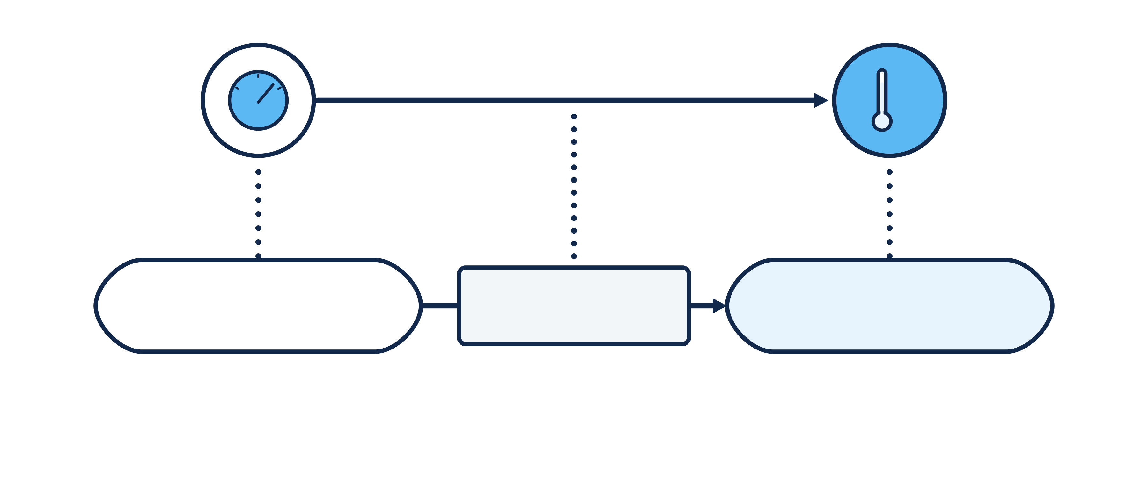
Cypher 표기: 노드, 관계, 변수
Cypher는 노드를 둥근 괄호로, 관계를 대괄호와 화살표로 적고, 콜론 앞의 변수로 찾은 노드를 다시 부른다.
OBSERVES
유온 센서
유온
(s:Sensor)
-[:OBSERVES]->
(v:StateVariable)
둥근 괄호는 노드
콜론 뒤의 Sensor가
레이블이다
대괄호는 관계
콜론 뒤가 관계 유형이고
화살표가 방향이다
s와 v는 변수
뒤에서 s.tag, v.name처럼
그 노드의 속성을 부른다
42
Notes:
Cypher의 표기는 위의 그림을 글자로 옮긴 것입니다. 먼저 동그라미를 둥근 괄호로 적고, 괄호 안의 콜론 뒤에 레이블을 적습니다. 다음으로 화살표 가운데에 대괄호를 넣고 그 안에 관계 유형을 적으며, 전체를 왼쪽부터 읽으면 센서 노드에서 OBSERVES 관계로 상태 변수 노드에 이어진 모양입니다. s와 v는 쓰는 사람이 정하는 이름이어서, 뒤에서 s.tag라고 쓰면 찾은 센서 노드의 tag 속성을 가리킵니다.

Slide 43
MATCH와 RETURN: 찾을 모양과 돌려받을 것
MATCH에는 찾을 모양을, RETURN에는 돌려받을 것을 적으며, 모양에 맞는 것마다 한 행이 나온다.
MATCH (c:Component {name: '오일 쿨러'})
-[:MONITORED_BY]->(s:Sensor)
RETURN c.name, s.tag
── 결과 ──
"오일 쿨러" "TS1"
"오일 쿨러" "CE"
MATCH
찾을 모양을 적는 자리이다. 이름이 오일 쿨러인 구성 요소에서 MONITORED_BY로 이어진 센서를 찾는다.
{name: '오일 쿨러'}
중괄호는 속성 조건이다. Component 가운데 name 속성이 오일 쿨러인 노드만 가리킨다.
RETURN
돌려받을 것을 적는 자리이다. c.name, s.tag는 찾은 구성 요소의 이름과 센서의 태그이다.
결과
모양에 맞는 것이 둘이므로 두 행이 나온다.
43
Notes:
조회의 첫 낱말은 MATCH입니다. 괄호 안의 중괄호는 속성 조건이며 글자 값은 작은따옴표로 감쌉니다. 이 질의는 오일 쿨러를 재는 센서는 무엇인가라는 질문이고, 센서가 몇 개인지는 적지 않았습니다. 모양에 맞는 것을 모두 찾는 것이 MATCH의 동작입니다. MATCH만으로는 아무것도 보이지 않으므로 RETURN에 구성 요소의 이름과 센서의 태그를 달라고 적었습니다. 오일 쿨러는 TS1과 CE 두 채널로 계측되므로 두 행이 나옵니다.

Slide 44
관계를 이어 적어 세 단계를 한 번에 따라간다
노드와 관계를 번갈아 이어 적으면 설비에서 상태 변수의 한계값까지를 질의 한 번으로 따라갈 수 있다.
MATCH (a:Asset {code: 'HYD-01'})
-[:HAS_COMPONENT]->(c:Component)
-[:MONITORED_BY]->(s:Sensor)
-[:OBSERVES]->(v:StateVariable)
RETURN c.name, s.tag, v.name, v.limit
── 결과 ──
"오일 쿨러" "CE" "냉각 효율" NULL
"주 펌프 (A)" "FS1" "유량" NULL
"주 펌프 (A)" "PS1" "토출 압력" 130
"오일 쿨러" "TS1" "유온" 65
"쿨러 팬" "VS1" "팬 진동" 2.0
출발점
설비 HYD-01에서 HAS_COMPONENT로 구성 요소에 이르는 첫 단계이다.
이어 적은 부분
MONITORED_BY로 센서에, OBSERVES로 상태 변수에 이르는 두 단계이다.
NULL
값이 없다는 표시이다. 냉각 효율과 유량에는 한계가 없다.
결과
HYD-01의 구성 요소에 달린 센서가 다섯이므로 다섯 행이다.
44
Notes:
앞의 질의에서 출발점을 설비 HYD-01로 옮기고 노드와 관계를 번갈아 이어 적었습니다. 설비에서 구성 요소로, 구성 요소에서 센서로, 센서에서 상태 변수로 세 단계를 건넙니다. 넷째 행을 읽으면 HYD-01의 오일 쿨러는 TS1로 계측되고, 그 센서는 유온을 읽으며, 유온의 한계는 65입니다.

Slide 45
WHERE: 조건으로 결과를 거른다
WHERE에 조건을 적으면 MATCH가 찾은 것 가운데 그 조건에 맞는 것만 남는다.
MATCH (s:Sensor)-[:OBSERVES]->(v:StateVariable)
WHERE v.limit IS NOT NULL
RETURN s.tag, v.name, v.limit
── 결과 ──
"PS1" "토출 압력" 130
"TS1" "유온" 65
"VS1" "팬 진동" 2.0
WHERE
MATCH와 RETURN 사이에 조건을 적는다.
IS NOT NULL
값이 있는 것만 남긴다. 한계가 정해진 상태 변수 셋이 남는다.
크기 비교
v.limit > 100처럼 쓸 수도 있다. limit의 자료형이 수이기 때문이다.
45
Notes:
찾은 것 가운데 일부만 보고 싶을 때 WHERE를 씁니다. 한계가 정해진 상태 변수만 남겼더니 세 행이 나옵니다. 지난 시간에 본 PLC의 인터록 셋이 이 세 값입니다.

Slide 46
방향을 반대로 적었을 때
관계의 방향을 정의와 반대로 적으면 오류가 나는 것이 아니라 결과가 한 행도 나오지 않는다.
정의와 같은 방향
정의와 반대 방향
• (c:Component)-[:MONITORED_BY]->(s:Sensor)
• 구성 요소에서 센서로 향한다
• 결과: 구성 요소와 센서의 짝 다섯
vs
• (s:Sensor)-[:MONITORED_BY]->(c:Component)
• 센서에서 구성 요소로 향한다
• 결과: 없음
다섯 행
0행
46
Notes:
MONITORED_BY는 구성 요소에서 센서로 향합니다. 반대로 적으면 그런 모양이 그래프에 없으므로 빈 결과가 나옵니다. 오류가 뜨지 않기 때문에 알아차리기 어렵습니다. 결과가 비면 화살표의 방향부터 확인합니다.

Slide 47
CREATE와 MERGE: 새로 만들기와 찾아서 만들기
MERGE는 식별자로 먼저 찾아 없을 때만 만들므로 CREATE와 달리 같은 노드를 중복해 만들지 않는다.
CREATE (s:Sensor {id: 'sen:ts1',
name: '유온 센서',
tag: 'TS1'})
MERGE (s:Sensor {id: 'sen:ts1'})
SET s.name = '유온 센서',
s.tag = 'TS1'
CREATE
적은 대로 새로 만든다. 이미 있는지는 보지 않는다. Sensor 레이블이 붙고 속성 셋을 가진 노드 하나가 만들어진다.
MERGE
id가 sen:ts1인 센서가 있으면 그 노드를 쓰고, 없으면 만든다.
SET
찾았거나 만든 노드의 속성에 값을 넣는다.
식별자로 찾는다
MERGE의 괄호 안에는 식별자만 적고 나머지 속성은 SET에 적는다.
47
Notes:
조회 다음은 만들기이고 표기는 조회와 같습니다. 먼저 위의 CREATE는 괄호 안에 적은 레이블과 속성대로 노드를 만듭니다. 다음으로 아래의 MERGE는 먼저 찾아봅니다. 무엇을 같다고 볼지는 괄호 안에 적은 것으로 정해지므로 그 자리에는 식별자를 적습니다. 이름까지 넣으면 이름을 고쳐 다시 실행했을 때 같은 노드를 찾지 못합니다.

Slide 48
MERGE로 관계를 만든다
관계는 양 끝의 노드를 MATCH로 먼저 찾은 다음 그 사이에 MERGE로 만든다.
MATCH (c:Component {id: 'comp:cooler'}),
(s:Sensor {id: 'sen:ts1'}),
(v:StateVariable {id: 'sv:ts1'})
MERGE (c)-[:MONITORED_BY]->(s)
MERGE (s)-[:OBSERVES]->(v)
MATCH
이을 노드 셋을 식별자로 찾아 c, s, v라는 변수를 붙인다.
MERGE
변수로 부른 노드 사이에 관계를 만든다. 이미 있으면 다시 만들지 않는다.
방향
화살표는 스키마가 정한 시작 클래스에서 끝 클래스로 향하게 적는다.
48
Notes:
관계는 양 끝의 노드가 있어야 이을 수 있으므로 먼저 찾습니다. 오일 쿨러에서 유온 센서로, 유온 센서에서 유온으로 관계를 만듭니다. 스키마로 정의하고, 인스턴스를 정하고, 이런 질의로 넣는 것이 지식 그래프를 만드는 과정입니다.

Slide 49
경남대학교 피지컬AI 사관학교
실습: 그래프 DB에서 관계를 따라 조회하기
실습
Cypher로 필요한 정보를 찾는다

Slide 50




실습에서 조회하는 것과 확인하는 것
이 실습을 마치면 설비에서 구성 요소와 센서까지를 직접 쓴 질의로 조회하고 결과를 그래프와 표로 읽을 수 있다.
그래프를 읽는다
노드의 레이블과 속성, 관계의 유형과 방향을 확인한다
한 단계를 조회한다
MATCH, WHERE, RETURN으로 설비에 이어진 구성 요소와 센서를 찾는다
여러 단계를 조회한다
관계를 이어 적어 한 번에 여러 단계를 따라간다
결과를 비교한다
같은 질의의 결과를 그래프와 표로 번갈아 본다
구조 확인
기본 조회
경로 조회
결과 읽기
50
Notes:
앞에서 읽은 질의를 직접 써 봅니다. 질의를 외우는 것이 아니라 묻고 싶은 것을 노드와 관계의 모양으로 바꾸어 적는 연습입니다. 결과가 예상과 다르면 레이블과 관계 유형의 철자, 화살표의 방향을 먼저 확인합니다.

Slide 51
경남대학교 피지컬AI 사관학교
실습: 기준 설비 지식의 연결 구조 확인하기
실습
지식 지도에서 설비와 이어진 대상을 찾아본다

Slide 52


지식 지도에서 탐색하는 것과 확인하는 것
이 실습을 마치면 클래스, 인스턴스, 속성, 관계가 HYD의 지식 그래프에 실제로 어떻게 들어 있는지를 설명할 수 있다.
설비에서 출발한다
• 설비 하나를 골라 그에 이어진 구성 요소와 센서를 찾아간다
• 구성 요소에서 일어나는 고장 유형을 살펴본다
항목 하나를 읽는다
• 그 항목의 클래스와 속성을 확인한다
• 나가는 관계와 들어오는 관계를 구분한다
연결 탐색
종류 · 속성 · 방향
52
Notes:
이번에는 질의를 쓰지 않고 지식 지도에서 같은 지식을 찾아봅니다. 오늘 배운 네 낱말을 화면에서 하나씩 짚어 보는 것이 목적입니다.

Slide 53
경남대학교 피지컬AI 사관학교
실습: 온톨로지 직접 설계하기
실습
제공된 설비 자료에서 클래스와 속성과 관계를 정의해 스키마와 인스턴스 데이터를 만든다

Slide 54

실습에서 설계하는 것과 완성되는 것
이 실습을 마치면 제공된 설비 자료를 바탕으로 정의한 스키마 파일과 예시 인스턴스 데이터가 만들어진다.
질문 정하기
자료를 읽고
이 지식으로 답할
질문을 정한다
대상 나누기
자료에 나오는 대상을
클래스와
예시 인스턴스로
가른다
정의하기
속성의 자료형,
식별자, 필수값과
관계의 유형, 방향을 정한다
여러 곳에 쓰이는 부품과
센서가 여럿인 관계를
포함한다
결과 확인
식별자가 겹치지 않는지,
필수 속성이 빠지지
않았는지 점검하고
원래 자료의 뜻과
대조한다
54
Notes:
스키마 단원에서 본 설계 순서를 다른 설비 자료로 직접 밟습니다. 정의한 내용을 Claude Code에 요구사항으로 전달해 파일을 만들게 합니다. 무엇을 클래스로 두고 무엇을 속성으로 둘지를 정하는 일은 설계하는 사람의 몫입니다.

Slide 55
경남대학교 피지컬AI 사관학교
실습: 온톨로지의 그래프 DB 구현과 시각화
실습
스키마와 인스턴스를 Cypher로 옮겨 실습용 그래프 DB에 넣고 그래프로 확인한다

Slide 56



실습에서 구현하는 것과 완성되는 것
이 실습을 마치면 직접 설계한 클래스와 인스턴스와 관계가 그래프 DB에 들어가 그래프로 보인다.
1
2
3
Cypher로 옮긴다
앞에서 만든 스키마와 예시 인스턴스를
노드, 속성, 관계를 만드는
Cypher 질의로 바꾼다
그래프 DB에 넣는다
실습용으로 분리된 그래프 DB에서
질의를 실행해
인스턴스와 관계를 만든다
그래프로 확인한다
Neo4j Browser에서 결과를 그래프로 보고
설계한 구조대로 이어졌는지 확인한다
56
Notes:
앞에서 설계한 것을 그래프 DB에 넣습니다. Claude Code가 만든 질의를 실행하기 전에 읽어 봅니다. 노드를 식별자로 MERGE하는지, 관계의 방향이 스키마의 정의와 같은지는 오늘 배운 것으로 확인할 수 있습니다.

Slide 57
경남대학교 피지컬AI 사관학교
04
조치 절차와 판단 규칙
이론 · 실습
절차가 정하는 순서와 안전 조건, 규칙이 가리는 조치의 가능 여부

Slide 58
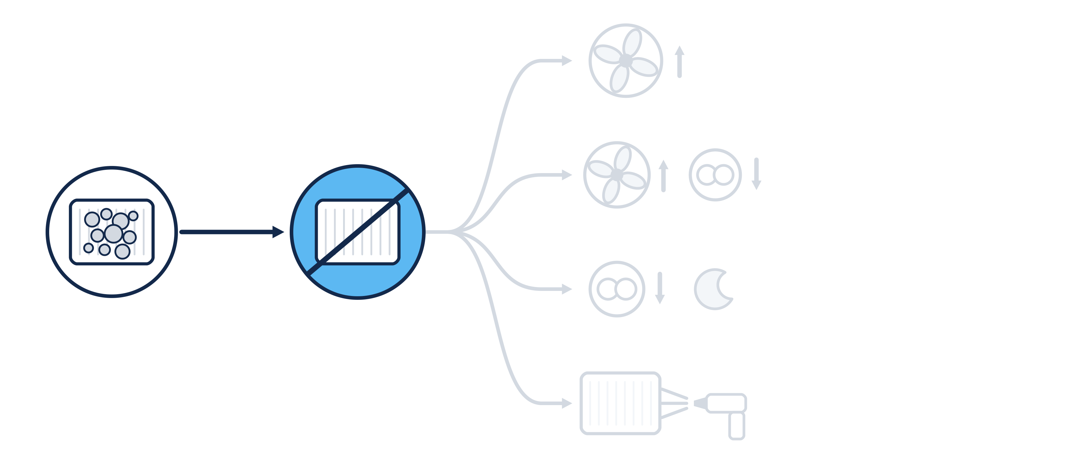
지난 사건의 도달점: 확인된 원인
HYD-01의 유온 상승 경보에서 관계를 따라가 원인이 쿨러 핀 오염이라는 데까지 확인했다.
남은 일
무엇을 할지는 아직 정해지지 않았다
쿨러 핀 오염
확인된 원인
쿨러 냉각 성능 상실
고장 유형
58
Notes:
지난 시간에 도착한 자리에서 시작하겠습니다. 냉각 효율과 팬 진동과 캐비닛 온도를 대조해 원인이 쿨러 핀 오염이라는 것까지 확인했습니다. 그런데 원인을 알았다고 해서 무엇을 할지가 곧바로 정해지지는 않습니다.

Slide 59

같은 원인에 대한 네 가지 조치 후보
설비 매뉴얼이 이 고장에 쓸 수 있다고 정해 둔 조치는 하나가 아니라 넷이다.
팬 최대 운전
팬 최대 운전과 부하 80 %
부하 70 %와 야간 핀 세척
쿨러 핀 오염
확인된 원인
쿨러 냉각 성능 상실
고장 유형
쿨러 핀 세척
59
Notes:
설비 매뉴얼을 펴 보면 이 고장에 쓸 수 있는 조치가 넷입니다. 넷 모두 유온을 다루지만 하는 일이 서로 다릅니다. 넷이 무엇을 바꾸는지 견주어 보겠습니다.

Slide 60




네 후보가 바꾸는 것과 생산에 주는 영향
팬 최대 운전은 생산을 그대로 두고, 부하를 낮추는 두 후보는 생산을 줄이며, 쿨러 핀 세척은 설비를 세운다.
팬 최대 운전
• 쿨러 팬의 속도를 100 %로 올려 바람을 늘린다
• 생산은 그대로 유지된다
팬 최대 운전과 부하 80 %
• 팬을 올리는 데 더해 펌프 부하를 80 %로 낮춘다
• 유온은 더 내려가지만 생산 속도가 줄어든다
부하 70 %와 야간 핀 세척
• 팬은 그대로 두고 부하만 70 %로 낮춘다
• 밤의 정비 시간에 핀 세척을 건다
• 생산 속도가 줄어든다
쿨러 핀 세척
• 설비를 세우고 핀을 세척하는 정비 작업이다
• 원인인 핀 오염 자체를 없앤다
생산 유지
생산 감소
생산 감소
원인 제거
60
Notes:
네 후보를 왼쪽부터 견주겠습니다. 팬 최대 운전은 팬 속도만 100 %로 올리므로 생산은 그대로입니다. 둘째는 거기에 더해 펌프 부하를 80 %로 낮추어 유온을 더 내리지만 생산 속도가 줄어듭니다. 셋째는 팬은 그대로 두고 부하만 70 %로 낮춘 채 버티다가 밤의 정비 시간에 핀 세척을 겁니다. 넷째 쿨러 핀 세척은 설비를 세우고 하는 정비 작업이며 원인인 오염 자체를 없앱니다.

Slide 61


절차가 없을 때 생기는 일과 절차를 정해 두는 세 가지 목적
순서와 확인 항목이 사람마다 다르면 조치의 결과도 달라지며, 절차를 문서로 정하면 일관성, 안전, 확인이 지켜진다.
각자 익힌 방식대로
정해 둔 절차대로
• 숙련자는 몸에 밴 순서대로 한다
• 신입은 들은 대로 한다
• 확인 하나를 건너뛰어도 드러나지 않는다
• 일관성: 경험이 다른 사람이 해도 같은 순서로 하여 편차를 줄인다
• 안전: 위험한 순서와 빠뜨린 확인을 절차가 막아 사고를 막는다
• 확인: 끝났다고 보는 기준이 문서에 정해져 있어 결과를 검증한다
vs
사람마다 다르다
누가 해도 같다
61
Notes:
먼저 조치를 어떻게 수행하는가부터 봅니다. 왼쪽은 절차가 정해져 있지 않은 경우입니다. 무엇을 먼저 확인하고 무엇으로 끝났다고 볼지가 사람마다 달라서 같은 조치의 결과도 달라집니다. 오른쪽은 순서와 기준을 문서로 정해 둔 경우이며 목적은 셋입니다. 누가 해도 같게 하는 일관성, 위험한 순서를 막는 안전, 끝났는지를 같은 기준으로 판정하는 확인입니다.

Slide 62
SOP: 표준 작업 절차
SOP는 특정 작업을 누가 수행해도 같은 순서와 기준으로 하도록 문서로 정해 둔 절차이다.
SOP
Standard Operating Procedure
특정 작업의 순서와 기준을 문서로 정해 둔 절차이다.
수행하는 사람이 달라도 같은 방식으로 하게 한다.
HYD의 SOP
표준 작업 절차
설비 매뉴얼 HM-8은 쿨러 냉각 성능 상실에 대한 조치를 절차로 정해 둔다.
앞에서 본 네 후보가 모두 이 매뉴얼의 SOP이다.
62
Notes:
그렇게 순서와 기준을 문서로 정해 둔 것이 SOP, Standard Operating Procedure입니다. 우리말로는 표준 작업 절차라고 합니다. 앞에서 본 네 후보는 모두 설비 매뉴얼 HM-8에 SOP로 적혀 있습니다.

Slide 63
쿨러 냉각 성능 상실에 쓰는 다섯 SOP
HM-8은 쿨러 냉각 성능 상실에 대한 다섯 절차를 유온을 당장 내리는 것과 원인을 없애는 것으로 나누어 싣는다.
절차 번호
절차의 이름
실린 절
SOP-COOL-11
팬 최대 운전
HM-8.5 즉시 완화 조치
SOP-COOL-12
팬 최대 운전과 부하 80 %
HM-8.5 즉시 완화 조치
SOP-COOL-13
부하 70 %와 야간 핀 세척
HM-8.5 즉시 완화 조치
SOP-COOL-14
쿨러 핀 세척
HM-8.7 근본 조치
SOP-COOL-15
캐비닛 환기 보강
HM-8.7 근본 조치
63
Notes:
HM-8에는 이 고장에 쓰는 SOP가 다섯 편 있습니다. 앞의 셋은 즉시 완화 조치 절에, 뒤의 둘은 근본 조치 절에 실려 있습니다.

Slide 64
SOP 원문 한 편: SOP-COOL-11 팬 최대 운전
SOP-COOL-11의 원문에는 번호 붙은 세 단계 말고도 절 전체에 걸리는 조건과 승인할 역할이 함께 적혀 있다.
## HM-8.5 즉시 완화 조치
원격 조치는 PLC 운전 모드가
REMOTE_AUTO일 때만 한다.
### SOP-COOL-11 팬 최대 운전
1. PLC 운전 모드가 REMOTE_AUTO인지 확인한다.
2. 팬 속도를 100 %로 올린다.
100 % 연속 운전은 24시간 이내로 한다.
3. 15분 재관측으로 HM-8.6 회복 판정을 한다.
승인: 운전원. 생산은 그대로 유지된다.
절의 첫 문장
이 절의 모든 SOP에 걸리는 조건이다.
번호가 붙은 단계
확인, 수행, 판정의 차례이다.
다른 절을 가리킨다
3단계는 판정 기준이 적힌 HM-8.6을 가리킨다.
마지막 줄
승인할 역할과 생산에 주는 영향이다.
64
Notes:
지난 시간에 승인된 팬 최대 운전의 원문입니다. 절의 첫 문장, 번호가 붙은 세 단계, 승인을 적은 마지막 줄로 이루어져 있습니다. 짧은 문서이지만 종류가 다른 정보가 섞여 있습니다.

Slide 65
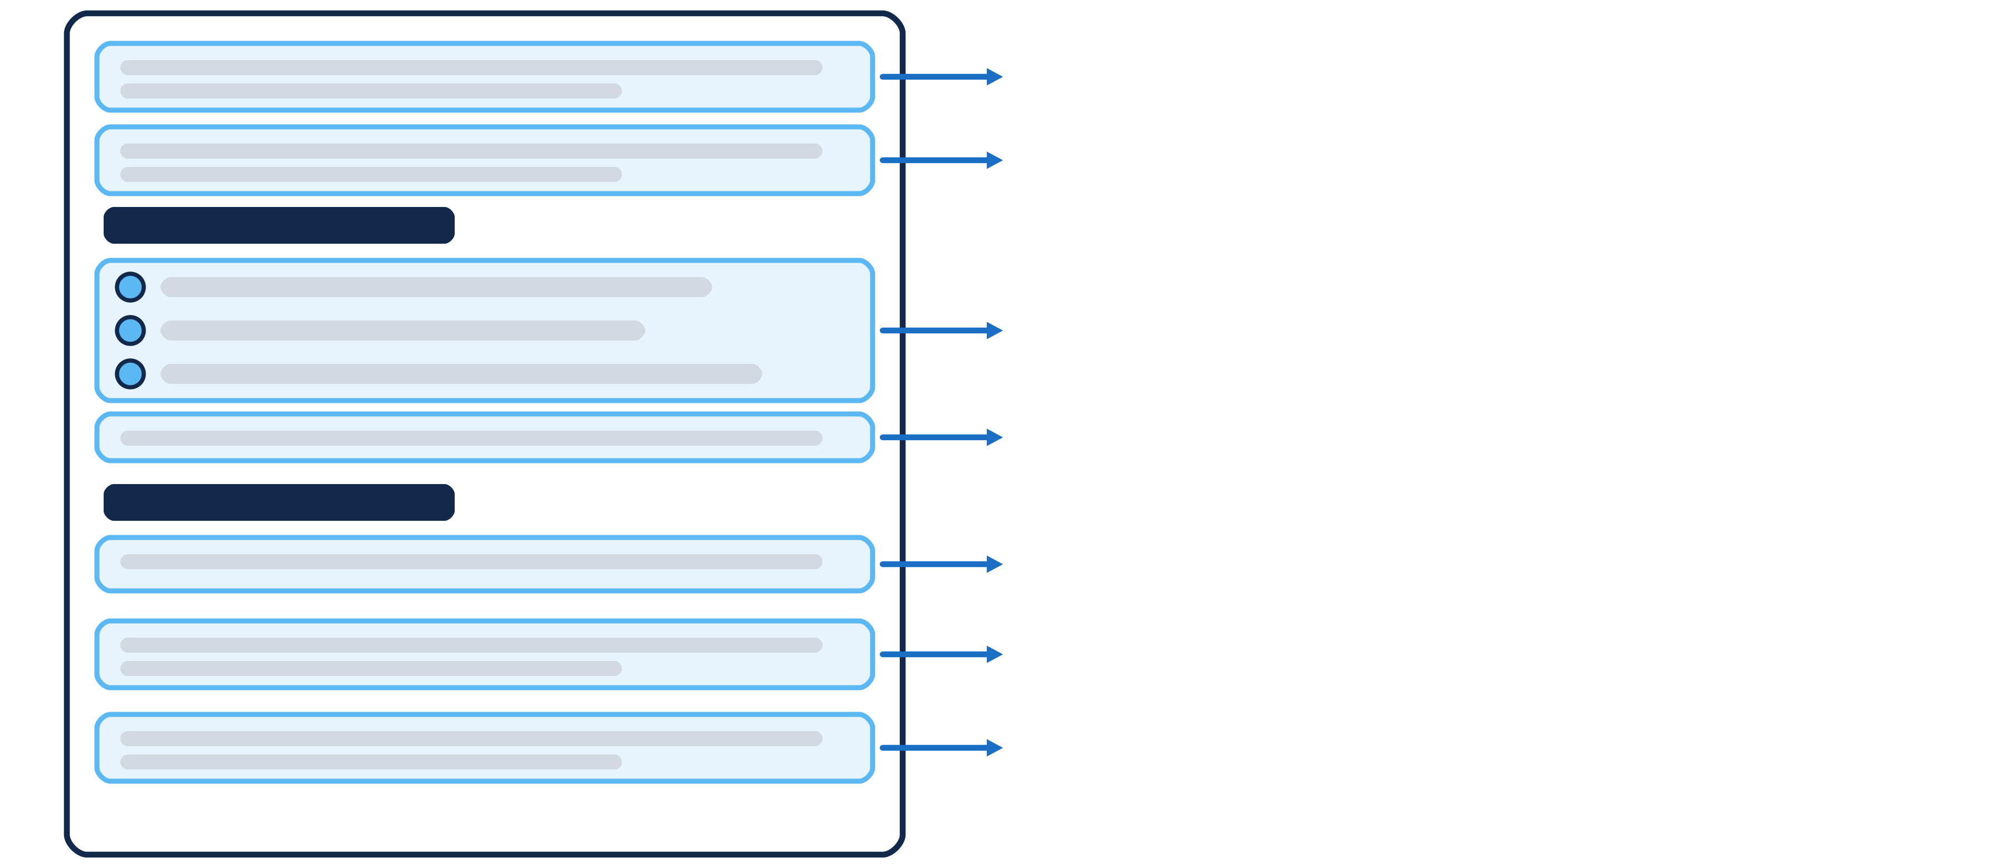
SOP의 구성요소 일곱 가지
단계만 적힌 메모는 언제 써도 되는지와 언제 끝나는지를 알려 주지 못하며, SOP는 여기에 여섯 가지를 더 갖춘다.
적용 대상
어떤 설비의 어떤 고장에 쓰는가
전제 조건
시작 전에 성립해 있어야 할 상태
수행 단계
무엇을 어떤 차례로 하는가
담당 역할
누가 승인하는가
안전 조건
작업자를 지키려고 먼저 할 조치
완료 확인 기준
무엇을 얼마 동안 보고 끝내는가
금지 사항
어떤 경우에도 하지 않을 일
65
Notes:
「팬 속도를 100 %로 올린다」 한 줄만 적힌 메모로는 언제 써도 되는지, 무엇을 하면 안 되는지, 언제 끝난 것인지를 알 수 없습니다. 그래서 SOP에는 수행 단계 외에 여섯 가지가 더 붙습니다. 위에서부터 적용 대상, 전제 조건, 수행 단계, 담당 역할, 안전 조건, 완료 확인 기준, 금지 사항입니다. 일곱 가지가 매뉴얼의 어느 절에 실려 있는지는 원문과 함께 이어서 확인합니다.

Slide 66
시작 전에 정해 두는 세 가지: 적용 대상 · 전제 조건 · 안전 조건
적용 대상, 전제 조건, 안전 조건은 절차를 어느 고장에, 어떤 설비 상태에서, 어떤 보호 조치 뒤에 시작하는지를 정한다.
구성요소
매뉴얼 원문
실린 곳
적용 대상
「쿨러 냉각 성능 상실은 오일 쿨러에서 생기는 고장이며 유온 상승과 냉각 효율 저하로 나타난다.」
HM-8.4
전제 조건
「원격 조치는 PLC 운전 모드가 REMOTE_AUTO일 때만 한다.」
HM-8.5
안전 조건
「설비를 정지하고 현장 패널에서 LOCAL로 전환한 뒤 잠금(LOTO)을 건다.」
LOTO(Lockout/Tagout): 전원을 잠그고 표지를 다는 조치
SOP-COOL-14
1단계
66
Notes:
일곱 가지 가운데 절차를 시작하기 전에 정해 두는 셋을 매뉴얼의 문장으로 확인합니다. 적용 대상은 이 절차가 오일 쿨러의 냉각 성능 상실이라는 고장에 쓰인다는 것을 정합니다. 전제 조건은 시작하기 전에 성립해 있어야 하는 상태로, 운전 모드가 원격 자동이어야 한다는 문장입니다. 안전 조건은 작업자를 지키려고 먼저 해 두는 조치이며 핀 세척 절차는 설비를 정지하고 잠금을 거는 것으로 시작합니다. LOTO는 정비하는 동안 다른 사람이 설비를 켜지 못하도록 전원을 잠그고 표지를 다는 조치입니다.

Slide 67
수행 단계 · 담당 역할 · 완료 확인 기준 · 금지 사항의 원문
수행 단계에는 누가 승인하는지, 무엇으로 끝났다고 보는지, 무엇을 해서는 안 되는지가 함께 붙는다.
구성요소
매뉴얼 원문
실린 곳
수행 단계
1. 운전 모드가 REMOTE_AUTO인지 확인한다
2. 팬 속도를 100 %로 올린다
3. 15분 재관측으로 회복 판정을 한다
SOP-COOL-11
담당 역할
「승인: 운전원.」 — 팬 최대 운전
「승인은 설비보전팀장이 한다.」 — 근본 조치
HM-8.5
HM-8.7
완료 확인 기준
「조치 뒤 15분 동안 TS1이 55 ℃ 미만이고 경보가 해제된 상태가 유지되면 완화에 성공한 것이다.」
HM-8.6
금지 사항
「펌프 부하를 60 % 미만으로 설정하지 않는다.」
「고압수는 쓰지 않는다.」
HM-8.8
SOP-COOL-14 2단계
67
Notes:
나머지 넷도 원문으로 확인합니다. 수행 단계는 확인, 수행, 판정의 세 단계이고 번호가 곧 순서입니다. 담당 역할은 누가 승인하는지를 정하며, 팬 최대 운전은 운전원이, 설비를 세우는 근본 조치는 설비보전팀장이 승인합니다. 완료 확인 기준은 보는 값과 기준과 시간을 정해 두어서, 15분 동안 유온이 55도 아래로 유지되어야 성공으로 봅니다. 금지 사항은 부하를 60 % 아래로 내리지 않는다, 핀을 고압수로 씻지 않는다처럼 해서는 안 되는 일을 따로 적은 문장입니다.

Slide 68


순서와 조건: 지금의 값이 있어야 정해지는 문장
순서는 문장만으로 할 일이 정해지지만, 조건은 지금의 값과 견주어야 참과 거짓이 정해진다.
순서
조건
• 무엇을 어떤 차례로 하는지를 적은 문장
• 문장만으로 무엇을 할지가 정해진다
• 조치를 수행하는 동안 쓰인다
• 예: 「팬 속도를 100 %로 올린다」
• 예: 「15분 재관측으로 회복 판정을 한다」
• 써도 되는 때와 안 되는 때를 적은 문장
• 지금의 값과 견주어야 참과 거짓이 정해진다
• 조치를 고르기 전에 쓰인다
• 예: 「REMOTE_AUTO가 아닐 때 쓰지 않는다」 — 운전 모드를 알아야 정해진다
• 예: 「24시간을 넘겼다면 감점해서 비교한다」 — 연속 운전 시간을 알아야 정해진다
vs
어떻게 하는가
해도 되는가
68
Notes:
일곱 가지를 크게 묶으면 두 종류의 문장입니다. 왼쪽의 순서는 읽는 것만으로 무엇을 할지가 정해지며, 팬 속도를 올린다, 15분 재관측으로 판정한다는 문장은 값이 없어도 그대로 수행합니다. 오른쪽의 조건은 지금 이 설비의 값과 견주어 보아야 써도 되는지가 정해지며, 두 예문은 각각 운전 모드와 연속 운전 시간을 알아야 합니다. 가르는 물음은 하나, 이 문장은 지금의 값을 알아야 참인지 거짓인지가 정해지는가입니다.

Slide 69
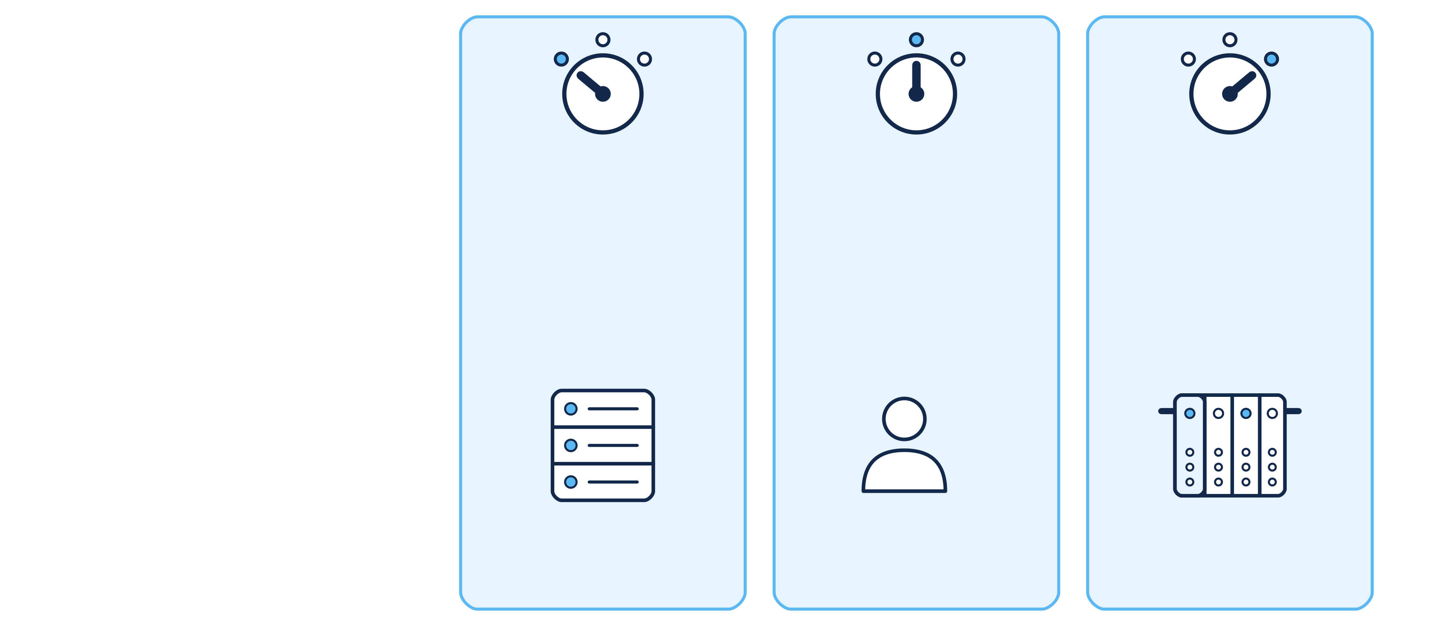
PLC의 운전 모드 세 가지
조건이 견주는 값의 대표적인 예가 PLC의 운전 모드이며, 원격 자동, 원격 수동, 현장 제어의 셋이 있다.
REMOTE_AUTO
원격 자동
REMOTE_MANUAL
원격 수동
LOCAL
현장 제어
운전 모드
설비가 누구의 조작을 받는지를 정하는 PLC의 상태
상위 시스템의 명령을 받는다
사람이 수동으로 조작한다
현장 패널에서 제어한다
69
Notes:
조건이 견주는 값의 예로 PLC의 운전 모드를 보겠습니다. 원격 자동은 상위 시스템이 보낸 명령을 받는 상태이고, 원격 수동은 사람이 수동으로 조작하는 상태이며, 현장 제어는 현장 패널에서 직접 제어하는 상태입니다.

Slide 70
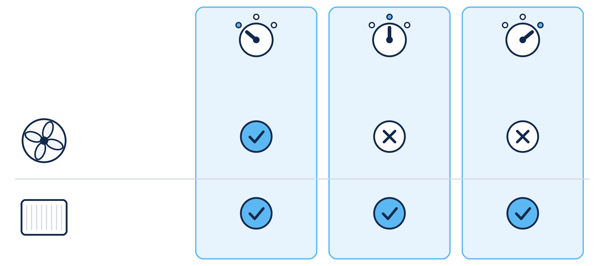
운전 모드에 따라 남는 후보와 제외되는 후보
원격으로 보내는 조치는 원격 자동일 때만 후보에 남고, 사람이 현장에서 하는 정비 작업은 어느 운전 모드에서도 남는다.
제외하는 까닭
현장에서 사람이 설비를 조작하는 동안
원격 명령이 끼어들면 위험하다
REMOTE_AUTO
원격 자동
REMOTE_MANUAL
원격 수동
LOCAL
현장 제어
팬 최대 운전
원격으로 보내는 설비 제어
후보에 남는다
제외된다
제외된다
쿨러 핀 세척
현장에서 하는 정비 작업
후보에 남는다
후보에 남는다
후보에 남는다
70
Notes:
윗줄의 팬 최대 운전은 원격으로 팬 속도를 바꾸는 명령을 보내는 조치여서 그런 명령을 받는 원격 자동에서는 후보에 남습니다. 원격 수동과 현장 제어에서는 제외됩니다. 현장에서 누군가 설비를 손으로 조작하고 있는데 원격에서 팬 속도를 바꾸면 그 사람이 예상하지 못한 방향으로 설비가 움직이기 때문입니다. SOP-COOL-11 · 12 · 13이 모두 원격 설비 제어여서 셋이 함께 제외됩니다. 아랫줄의 쿨러 핀 세척은 사람이 현장에 가서 하는 정비 작업이어서 세 모드 모두에서 남습니다.

Slide 71


조치의 가능 여부를 바꾸는 설비 상태의 예
HM-8에서 조치의 가능 여부나 유불리를 바꾸는 설비의 상태는 운전 모드, 팬의 연속 운전 시간, 조치 후의 예측 유온이다.
운전 모드
원격 자동이 아니면 원격 조치를 쓰지 않는다
팬 100 % 연속 운전 시간
24시간을 넘겼다면 팬 최대 운전을 감점해서 비교한다
조치 후 예측 유온
• 그 조치를 했다면 유온이 머물 값을 조치마다 미리 계산한 것이다
• 55 ℃ 이상이면 경보 해제에 실패할 수 있으므로 다른 조치와 비교한다
HM-8.8
HM-8.8
HM-8.6
71
Notes:
운전 모드만 그런 것이 아닙니다. 팬이 이미 얼마나 오래 최대로 돌았는지, 조치를 했을 때 유온이 어디까지 내려갈지도 조치의 가능 여부와 유불리를 바꿉니다. 그러므로 조치를 고르는 쪽은 절차와 함께 지금의 설비 상태를 알아야 합니다.

Slide 72
매뉴얼에 문장으로 적힌 조건
조치를 해도 되는지를 가르는 조건은 매뉴얼의 여러 절에 문장으로 흩어져 적혀 있다.
# HM-8.6 회복 판정
조치 후 예측 유온이 55 ℃ 이상이면
경보 해제에 실패할 수 있으므로
다른 조치와 비교한다.
# HM-8.8 금지와 제한
원격 조치(SOP-COOL-11~13)는
REMOTE_AUTO가 아닐 때 쓰지 않는다.
이미 24시간을 넘겼다면 팬 최대 운전 조치는
팬 수명 손실로 20만 원을 감점해서 비교한다.
조건이 셋
예측 유온, 운전 모드,
팬의 연속 운전 시간이다.
결과도 셋
비교하라, 쓰지 마라,
감점하라로 서로 다르다.
자리가 다르다
두 절에 나뉘어 있고
SOP 본문과도 떨어져 있다.
72
Notes:
이번에는 지금 이 조치를 해도 되는가를 가르는 조건을 봅니다. 그 조건은 매뉴얼에 이렇게 문장으로 적혀 있습니다. 조건도 셋이고 결과도 셋이며, 적힌 자리도 서로 다릅니다.

Slide 73


문장으로만 있는 조건의 한계
조건이 문장으로만 있으면 사람이 그때그때 읽고 떠올려야 하므로 빠뜨리거나 다르게 읽기 쉽다.
빠뜨린다
조건이 여러 절에 흩어져 있어 급할 때 하나를 놓친다
다르게 읽는다
「넘겼다면」이 24시간 정각을 포함하는지 사람마다 다르게 본다
남지 않는다
어떤 조건을 확인했고 무엇에 걸렸는지가 기록되지 않는다
누락
해석
근거
73
Notes:
문장으로만 있으면 사람이 그때그때 읽고 떠올려 적용해야 합니다. 급할 때 하나를 놓치기 쉽고, 같은 문장을 사람마다 다르게 읽으며, 무엇을 확인했는지도 남지 않습니다. 조건을 값에 대어 볼 수 있는 형태로 옮겨 둘 필요가 있습니다.

Slide 74
DMN: 업무 의사결정을 정의하는 표준
DMN은 업무에서 되풀이되는 판단을 누가 해도 같은 결과가 나오도록 명확히 정의하는 표준이다.
DMN
Decision Model and Notation
업무의 의사결정을 정의하는 표기 표준이다.
무엇을 보고 어떤 조건이면 어떤 결과인지를 정해진 형식으로 적는다.
정한 곳
Object Management Group
국제 표준화 단체 OMG가 정했다.
특정 회사나 제품의 방식이 아니라 공통의 약속이다.
74
Notes:
조건을 정해진 형식으로 적는 표준이 DMN, Decision Model and Notation입니다. OMG라는 국제 표준화 단체가 정했습니다. 무엇을 보고 어떤 조건이면 어떤 결과인지를 누구나 같은 방식으로 적고 읽게 하는 약속입니다.

Slide 75
SOP와 DMN의 차이
SOP는 조치를 수행하는 순서를 정하고, DMN은 그 조치를 골라도 되는지를 가리는 조건을 정한다.
SOP
DMN
• 답하는 물음: 어떻게 하는가
• 적는 것: 순서가 있는 단계
• 쓰이는 때: 조치를 수행하는 동안
vs
• 답하는 물음: 해도 되는가, 어느 것이 나은가
• 적는 것: 조건과 결과의 표
• 쓰이는 때: 조치를 고르기 전
순서
조건
75
Notes:
DMN은 조건을 맡고 SOP는 순서를 맡습니다. 앞에서 SOP의 문장을 순서와 조건으로 갈랐는데, 그 조건 쪽 문장이 DMN의 표로 옮겨집니다. 둘은 함께 쓰입니다.

Slide 76
결정표: 규칙을 행으로 모은 표
결정표는 조건과 그 조건이 맞을 때의 결과를 한 행씩 모은 표이며, 지금의 값을 대어 보면 답이 나온다.
결정표
Decision Table
조건과 결과의 짝을 행으로 모은 표이다.
같은 입력이면 누가 대어 보아도 같은 결과가 나온다.
비유: 놀이기구 탑승 기준표
비유
닮은 점: 키와 나이를 표에 대면 직원이 누구든 같은 판정이 나온다.
다른 점: 결정표는 값의 출처와 규칙의 근거, 여러 행이 맞을 때의 처리까지 정한다.
76
Notes:
규칙을 모아 두는 형식이 결정표입니다. 놀이공원의 탑승 기준표를 떠올리면 됩니다. 키와 나이를 표에 대어 보면 어느 직원이 판정해도 결과가 같습니다. 결정표는 거기에 더해 값이 어디서 오는지와 규칙의 근거까지 정해 둡니다.

Slide 77
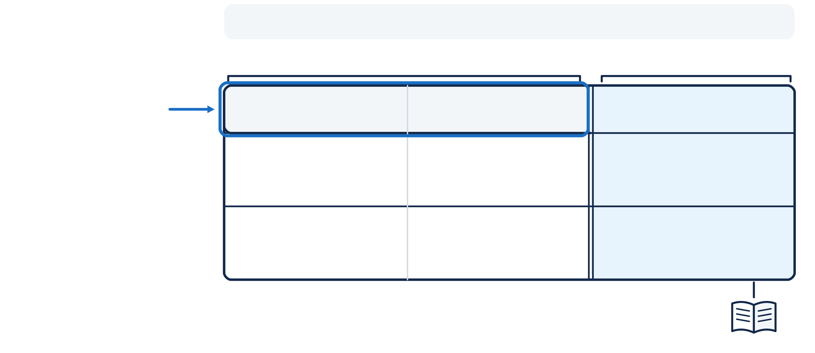
결정(Decision)과 입력 데이터(InputData)
결정표는 표가 답할 물음 하나인 결정과, 그 물음에 답하려고 보는 값의 항목인 입력 데이터를 정하는 데서 시작한다.
결정(Decision)
표 하나가 답하는
물음 하나
결정: 후보 가운데 규정상 쓸 수 없거나 감점할 것은 무엇인가
조건
입력 데이터(InputData)
판단에 쓰는 값의 항목
plc_mode
PLC 운전 모드
fan100_hours
팬 100 % 연속 운전 시간
77
Notes:
결정표를 한 걸음씩 만들어 보겠습니다. 가장 먼저 정하는 것은 위의 띠에 적힌 물음이며, 표 하나가 답하는 이 물음 하나를 결정이라고 합니다. 다음은 그 물음에 답하려고 무엇을 볼지입니다. 머리줄의 PLC 운전 모드와 팬 100 % 연속 운전 시간이 입력 데이터이고, 영어 이름은 그 항목에 붙인 변수 이름입니다. 머리줄 아래는 아직 비어 있습니다.

Slide 78
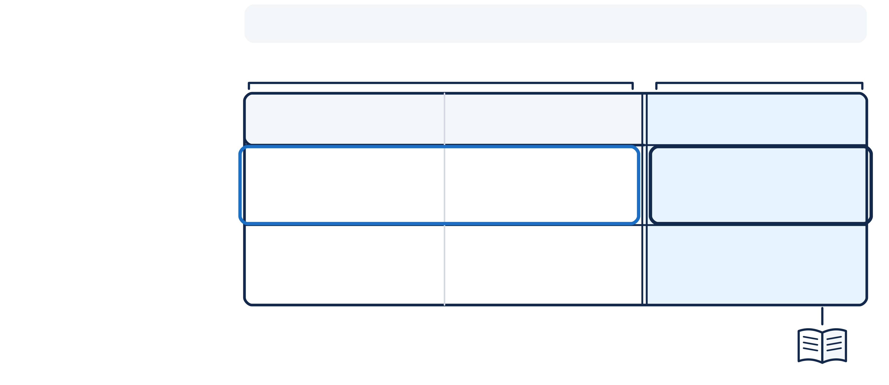
규칙(Rule): 조건과 출력으로 이루어진 한 행
매뉴얼의 조건 문장 하나가 규칙 한 행이 되고, 그 행은 입력 값을 견주는 조건과 맞을 때 내는 출력으로 이루어진다.
결정: 후보 가운데 규정상 쓸 수 없거나 감점할 것은 무엇인가
조건
출력
plc_mode
PLC 운전 모드
fan100_hours
팬 100 % 연속 운전 시간
판정
대상이 되는 조치
규칙(Rule)
표의 한 행
조건이 맞으면
출력을 낸다
제외
SOP-COOL-11 · 12 · 13
!= REMOTE_AUTO
78
Notes:
머리줄 아래에 첫 행을 채웁니다. 원격 조치는 원격 자동이 아닐 때 쓰지 않는다는 매뉴얼의 문장이 이 행이며, 표의 한 행이 규칙 하나입니다. 행의 왼쪽이 조건이고 오른쪽이 출력입니다. 운전 모드가 원격 자동이 아니다가 조건이고, 세 절차를 제외한다가 출력이며 이 출력을 판정이라고도 부릅니다. 조건이 맞으면 출력을 내고, 맞지 않으면 아무것도 내지 않습니다.

Slide 79
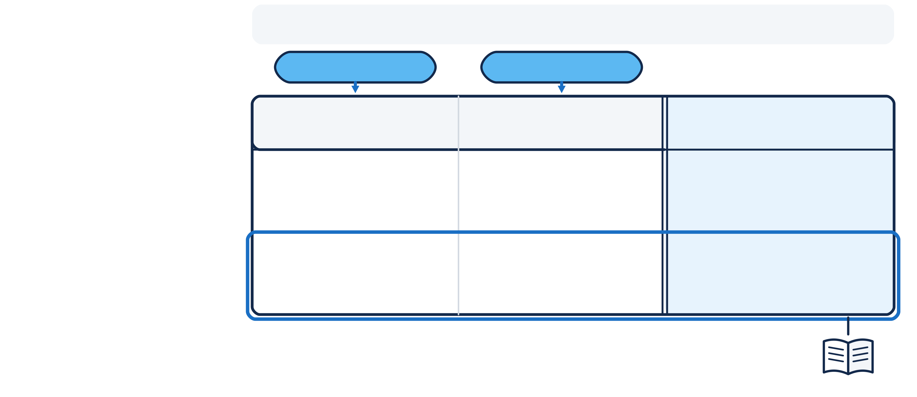
결정표(DecisionTable): 규칙을 더하고 값을 대어 읽는다
지금의 입력 값을 행마다 대어 보면 조건이 맞는 행이 가려지고, 그 행의 출력이 결정표의 답이 된다.
결정: 후보 가운데 규정상 쓸 수 없거나 감점할 것은 무엇인가
REMOTE_AUTO
30시간
plc_mode
PLC 운전 모드
fan100_hours
팬 100 % 연속 운전 시간
판정
대상이 되는 조치
맞지 않는다
원격 자동이다
!= REMOTE_AUTO
제외
SOP-COOL-11 · 12 · 13
맞는다
30은 24보다 크다
> 24
24시간을 넘겼다면
감점 20만 원
SOP-COOL-11 · 12
결정표(DecisionTable)
행이 쓰지 않는 입력의 칸은 비워 둔다
79
Notes:
첫 행은 방금 본 제외 규칙입니다. 둘째 문장, 팬을 24시간 넘게 최대로 돌렸으면 감점한다를 행으로 더하며, 이 규칙은 운전 모드를 보지 않으므로 그 칸은 비워 둡니다. 매뉴얼의 문장은 이렇게 조건, 출력, 대상의 조각으로 나뉘어 결정표의 행이 됩니다. 이제 표를 읽습니다. 지금 운전 모드가 원격 자동이고 팬이 30시간째 최대로 돌았다면 첫 행의 조건은 맞지 않고 둘째 행의 조건은 맞으므로, 답은 팬을 최대로 올리는 두 절차에 감점 20만 원입니다.

Slide 80


조건의 세 부분: 입력, 연산자, 기준값
조건 하나는 무엇을 보는가, 어떻게 견주는가, 무엇과 견주는가의 세 부분으로 적는다.
입력
무엇을 보는가
fan100_hours
연산자
어떻게 견주는가
>
기준값
무엇과 견주는가
24
80
Notes:
조건은 다시 세 부분으로 나뉩니다. 무엇을 보는가가 입력, 어떻게 견주는가가 연산자, 무엇과 견주는가가 기준값입니다. 팬 100 % 연속 운전 시간이 24보다 크다가 그 셋입니다.

Slide 81
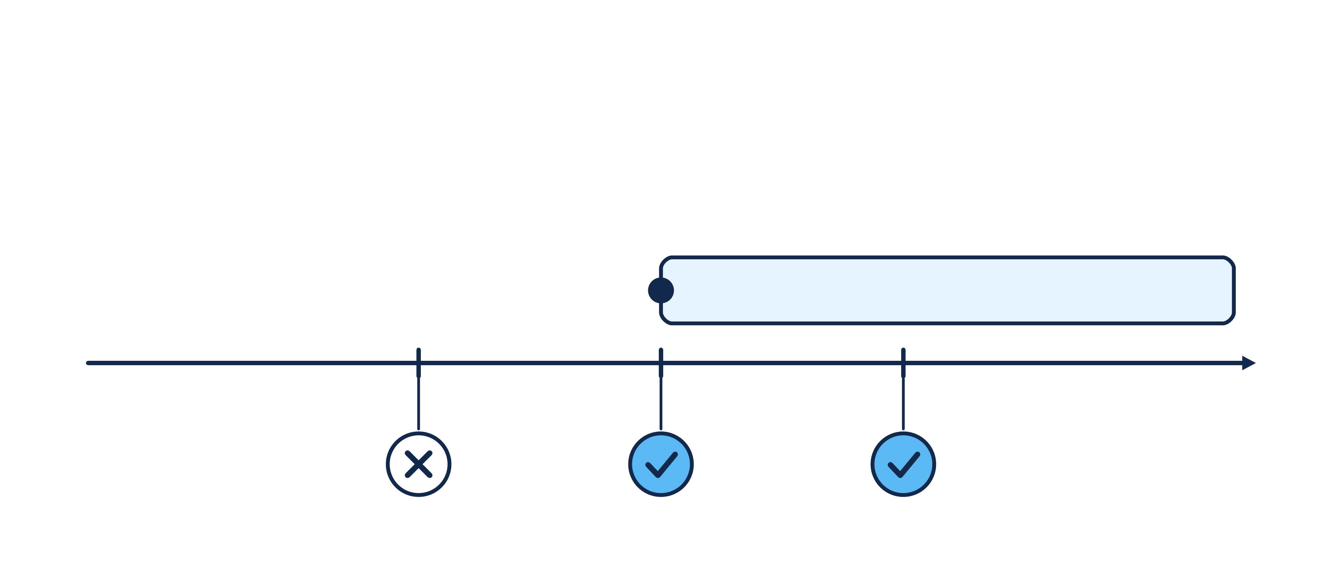
임계값: 판정이 갈리는 기준값
임계값은 판정이 갈리는 기준값이며, 「이상」으로 적은 조건에서는 기준값 자신도 조건에 맞는다.
forecast_ts1 >= 55
조치 후 예측 유온이 55 ℃ 이상
임계값(Threshold) 55
이 값에서 판정이 갈린다
조건에 맞는 구간
54.9 ℃
맞지 않는다
55.0 ℃
맞는다
55.1 ℃
맞는다
81
Notes:
판정이 갈리는 기준값을 임계값이라고 합니다. 예측 유온이 55 이상이라는 조건에서 임계값은 55입니다. 연산자가 이상이므로 정확히 55.0도 조건에 맞습니다.

Slide 82


제외, 감점, 경고의 구분
세 판정을 구분해 두지 않으면 해서는 안 되는 조치와 대가를 치르고 할 수 있는 조치가 한데 섞인다.
제외
• 조건에 걸린 조치를 후보에서 아예 뺀다
• 후보에 남지 않는다
감점
• 후보에 남기되 손실만큼 깎아 다른 후보와 견준다
• 후보에 남고 점수가 깎인다
경고
• 후보에 남기면서 승인하는 사람이 알아야 할 사항을 붙인다
• 후보에 남고 사람에게 알린다
해서는 안 된다
해도 되지만 대가가 있다
해도 되지만 알고 해야 한다
82
Notes:
결정표의 출력은 세 가지 판정입니다. 제외는 조건에 걸린 조치를 후보에서 빼는 것이며, 제외된 조치는 다른 면에서 아무리 좋아도 고를 수 없습니다. 감점은 후보에 남기되 그 조치에 따르는 손실만큼 깎아서 견주게 합니다. 경고는 후보에 남기면서 승인하는 사람이 알아야 할 사항을 붙입니다. 해서는 안 되는 것, 해도 되지만 대가가 있는 것, 해도 되지만 알고 해야 하는 것의 구분입니다.

Slide 83
세 판정을 내는 실제 규칙: 조건, 출력, 근거
운전 모드 조건은 제외를, 팬 연속 운전 시간 조건은 감점을, 조치 후 예측 유온 조건은 경고를 낸다.
판정
조건과 출력
근거
제외
plc_mode != REMOTE_AUTO: 운전 모드가 원격 자동이 아니다
→ SOP-COOL-11 · 12 · 13을 후보에서 뺀다
셋 모두 팬 속도나 펌프 부하를 원격으로 바꾸는 설비 제어이다
HM-8.8
금지와 제한
감점
fan100_hours > 24: 팬 100 % 연속 운전이 24시간을 넘겼다
→ 감점 20만 원, 대상은 SOP-COOL-11 · 12
후보에는 남고 깎인 채로 다른 후보와 견주어진다
HM-8.8
경고
forecast_ts1 >= 55: 조치 후 예측 유온이 55 ℃ 이상이다
→ 그 후보에 경고를 붙이고 후보에서 빼지는 않는다
HM-8.6
경고의 실제 예
쿨러 핀 세척의 예측 유온은 62.5 ℃였다
「경보 해제에 실패할 수 있으므로 다른 조치와 비교한다」는 경고가 붙었다
쿨러 과열 한 건
83
Notes:
세 판정이 실제 규칙에서 어떻게 나오는지 봅니다. 운전 모드가 원격 자동이 아니면 원격 조치 셋을 후보에서 뺍니다. 팬을 24시간 넘게 최대로 돌린 상태에서 또 팬을 올리는 조치는 할 수는 있으나 팬 수명이 줄어드는 만큼 20만 원을 깎아 견줍니다. 조치 후 예측 유온이 55도 이상이면 경보가 풀리지 않을 수 있다는 경고를 붙입니다. 쿨러 과열 사건에서는 예측 유온이 62.5도였던 쿨러 핀 세척에 이 경고가 붙었습니다.

Slide 84
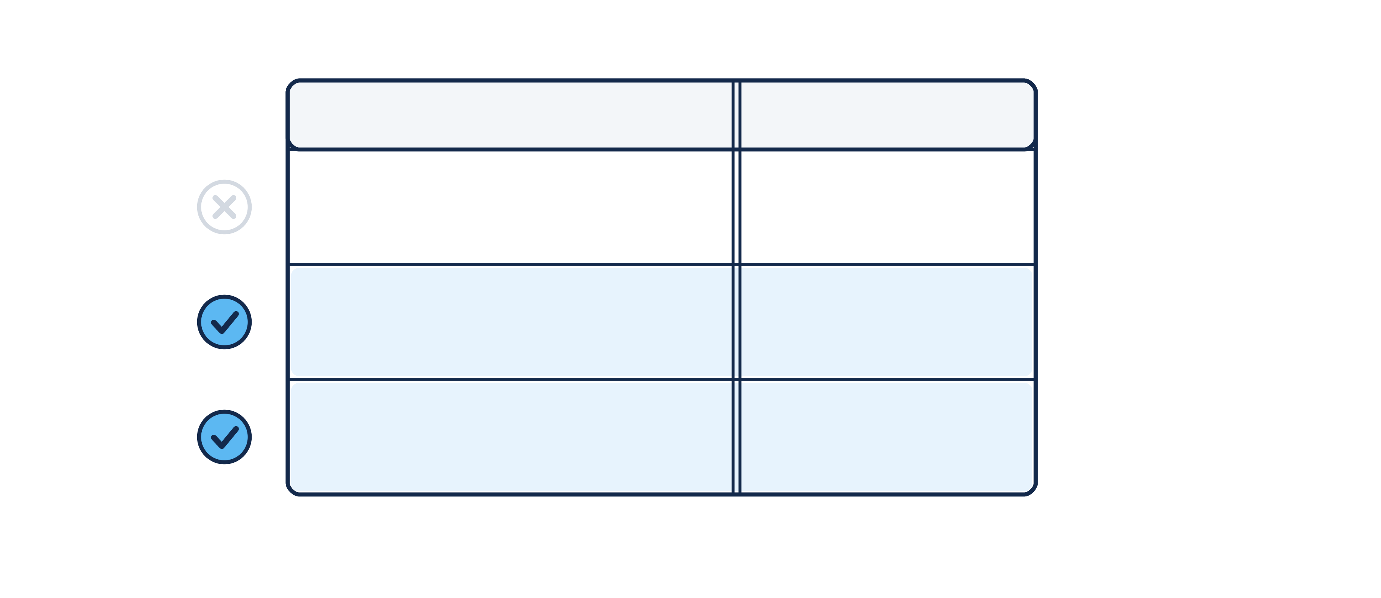
여러 행이 함께 맞는 상황
한 입력에 여러 행이 함께 맞으면 맞은 행의 출력이 모두 그 조치에 붙는다.
입력: 원격 자동 · 팬 100 % 30시간 · 조치 후 예측 유온 56 ℃
조건
출력
plc_mode != REMOTE_AUTO
제외
fan100_hours > 24
감점 20만 원
두 행이 함께 맞았다
감점과 경고가 함께 붙는다
forecast_ts1 >= 55
경고
84
Notes:
한 입력에 여러 행이 함께 맞기도 합니다. 팬이 30시간째 최대로 돌았고 예측 유온이 56도라면 감점 행과 경고 행이 함께 맞습니다. 이것은 잘못이 아니라 실제로 둘 다 해당하는 상황이며, 맞은 행의 출력이 모두 붙어 감점과 경고를 함께 받습니다. 제외 행까지 맞았다면 그 조치는 다른 출력과 관계없이 후보에서 빠집니다.

Slide 85

결정표가 가리는 것과 SOP가 정하는 것
결정표는 후보에 남을 조치를 가릴 뿐이고, 남은 조치의 수행 단계와 승인 역할과 완료 확인 기준은 SOP가 정한다.
조치 후보 넷
쿨러 냉각 성능 상실에
매뉴얼이 정해 둔
네 가지 조치
결정표의 판정
plc_mode != REMOTE_AUTO
→ 제외
fan100_hours > 24
→ 감점
forecast_ts1 >= 55
→ 경고
남은 후보
예: SOP-COOL-11
팬 최대 운전
운전 모드가
REMOTE_AUTO이면
후보에 남는다
SOP의 수행
단계: 확인, 수행, 판정
제한: 100 % 연속 운전은
24시간 이내
승인: 운전원
완료: 15분 동안
TS1이 55 ℃ 미만
85
Notes:
절차와 규칙이 맡는 일을 조치 한 건의 흐름으로 잇습니다. 네 후보에 지금의 값을 대면 결정표가 제외와 감점과 경고를 내고, 여러 행이 함께 맞으면 그 출력이 모두 붙습니다. 운전 모드가 원격 자동이면 팬 최대 운전은 후보에 남고, 남은 조치를 어떤 단계로 하고 누가 승인하며 무엇으로 끝났다고 보는지는 SOP가 정합니다. 결정표의 행에는 순서도 승인 역할도 완료 확인 기준도 적히지 않으므로 규칙이 절차를 대신하지 못합니다.

Slide 86
경남대학교 피지컬AI 사관학교
실습: 작업 기준으로 조치 허용 · 제외 조건표 만들기
실습
작업 기준의 온도 · 압력 · 설비 상태 조건을 결정표의 행으로 옮긴다

Slide 87

실습에서 만드는 것과 완성되는 것
이 실습을 마치면 작업 기준의 조건이 조치의 허용과 제외를 가르는 결정표로 정리되고 제외 사유가 남는다.
조건 찾기
제공된 작업 기준에서
온도, 압력, 설비 상태의
허용 기준과
금지 기준을 찾는다
입력 정하기
조건마다
무엇을 보는지를
입력으로 정한다
행으로 옮기기
입력, 연산자, 기준값의
조건에 출력을 붙인다
허용: 후보에 남는다
제외: 후보에서 뺀다
겹침 기록
임계값 조건과 금지 조건의
행이 함께 맞으면
제외로 두고 맞은 조건을
제외 사유로 적는다
87
Notes:
제공된 작업 기준을 읽고 온도, 압력, 설비 상태에 걸린 허용 기준과 금지 기준을 찾는 데서 시작합니다. 조건마다 무엇을 보는지를 입력으로 정하고, 입력과 연산자와 기준값으로 된 조건에 출력을 붙여 한 행으로 적으며, 허용은 제외되지 않고 후보에 남는다는 뜻입니다. 앞에서 본 것처럼 여러 행이 함께 맞을 수 있으므로, 임계값 조건과 금지 조건이 함께 맞는 경우에는 제외로 두고 맞은 조건을 제외 사유로 적습니다. 결과가 예상과 다르면 연산자가 「넘는다」인지 「이상」인지와 경계값을 먼저 확인합니다.

Slide 88
오늘 다룬 핵심 개념과 주요 용어 정리
오늘의 용어는 지식을 정의하는 말 다섯과 그래프 DB를 쓰는 말 하나, 조치 기준을 적는 말 셋이다.
용어
한 줄 뜻
영문
클래스
공통 특성을 가진 대상의 유형
Class
인스턴스
클래스에 속하는 실제 대상 하나
Instance
카디널리티
한 대상에 이어질 수 있는 상대의 수
Cardinality
스키마
클래스, 속성, 관계, 제약의 정의
Schema
식별자
대상 하나를 가리키는 고유한 값
Identifier
레이블
노드의 종류를 나타내는 이름표
Label
SOP
작업의 순서와 기준을 문서로 정해 둔 절차
Standard Operating Procedure
DMN
업무의 의사결정을 정의하는 표기 표준
Decision Model and Notation
임계값
판정이 갈리는 기준값
Threshold
88
Notes:
오늘 새로 쓴 용어입니다. 위의 다섯은 지식을 정의하는 말이고, 레이블은 그래프 DB의 말이며, 아래 셋은 조치 기준을 적는 말입니다. 이 아홉 개와 함께 속성, 제약, 별칭, 질의, 운전 모드, 결정표, 입력 데이터, 규칙, 판정이 오늘의 용어입니다. 하나를 골라 자료를 덮고 자신의 문장으로 적어 봅니다.

Slide 89
경남대학교 피지컬AI 사관학교
Review Quiz: 핵심 흐름 되짚어보기
배운 내용을 바탕으로 정답을 맞춰보세요.

Slide 90
Quiz 1. 스키마와 인스턴스
공장에 같은 기종의 유압 파워팩 한 대가 새로 들어와 HYD-04라는 설비 코드를 받았다.
이 설비를 지식 그래프에 반영하는 방법으로 가장 적절한 것은?
스키마에 「HYD-04」라는 클래스를 새로 정의한다
1
Asset 클래스에 「넷째 설비」라는 속성을 더한다
2
Asset 클래스의 인스턴스 하나를 더하고 구성 요소와 관계로 잇는다
3
기존 HYD-01 인스턴스의 code 값을 HYD-04로 고친다
4
90
Notes:
유형과 실제 대상을 구분하는 문항입니다. 새로 생긴 것이 유형인지 대상 하나인지를 먼저 따져 봅니다.

Slide 91
Quiz 2. 방향이 있는 관계의 조회
HAS_COMPONENT는 Asset에서 Component로 향하는 관계이며, 오일 쿨러를 가진 설비를 찾으려 한다.
찾을 모양을 바르게 적은 것은?
(c:Component {name: '오일 쿨러'})-[:HAS_COMPONENT]->(a:Asset)
1
(c:Component {name: '오일 쿨러'})<-[:HAS_COMPONENT]-(a:Asset)
2
(c:Component {name: '오일 쿨러'})<-[:MONITORED_BY]-(a:Asset)
3
[c:Component {name: '오일 쿨러'}]<-(:HAS_COMPONENT)-[a:Asset]
4
91
Notes:
표기를 외웠는지가 아니라 스키마의 방향을 질의로 옮길 수 있는지를 확인하는 문항입니다. 출발하는 노드가 관계의 끝 쪽에 있다는 점을 눈여겨봅니다.

Slide 92
Quiz 3. 운전 상태와 조치의 가능 여부
HYD-01의 쿨러 성능 저하 경보에서 원인은 쿨러 핀 오염이고, 현장의 수동 조작으로 운전 모드는 REMOTE_MANUAL이다.
이 상태에서 조치 후보에 남는 것은?
팬 최대 운전 — 유온을 경보 기준 아래로 내리므로 남는다
1
팬 최대 운전과 부하 80 % — 유온을 가장 많이 내리므로 남는다
2
부하 70 %와 야간 핀 세척 — 팬을 건드리지 않으므로 남는다
3
쿨러 핀 세척 — 현장의 정비 작업이므로 운전 모드와 관계없이 남는다
4
92
Notes:
조치의 가능 여부가 조치의 효과가 아니라 설비의 상태로 정해진다는 점을 확인하는 문항입니다. 보기마다 그 조치가 원격으로 보내는 설비 제어인지를 따져 보시기 바랍니다.

Slide 93
정답과 판단 기준
세 문항은 유형과 대상, 관계의 방향, 운전 상태에 따른 조치의 가능 여부를 구분하는지를 확인한다.
문항
판단 기준
정답
Quiz 1
새로 생긴 것은 유형이 아니라 대상 하나이다. 스키마는 그대로 두고 인스턴스와 관계를 더한다.
3번
Quiz 2
관계는 설비에서 구성 요소로 향한다. 구성 요소 쪽에서 출발하면 화살표를 구성 요소 쪽으로 향하게 적는다.
2번
Quiz 3
원격으로 보내는 설비 제어는 원격 자동에서만 한다. 현장의 정비 작업은 운전 모드와 관계가 없다.
4번
93
Notes:
정답보다 판단 기준이 중요합니다. 첫 문항의 1번은 대상마다 클래스를 만드는 실수입니다. 둘째 문항의 1번은 방향이 반대이고, 3번은 관계 유형이 다르며, 4번은 둥근 괄호와 대괄호를 바꾸어 썼습니다. 셋째 문항의 3번은 팬을 건드리지 않더라도 부하를 낮추는 것이 원격 제어이므로 제외됩니다.

